Slide 1
Issue & Concept
한국보험금융(주)
2026년 2월
노후 건강보험료 · 단기납 종신 vs 간병보험 · 납입면제 · 유니버셜달러종신
전략채널본부 조진열 관리부장
※ 본 자료는 내부 교육용 자료이므로 고객 상담 시 직접 사용하실 수 없습니다.

Slide 2
오늘 다룰 내용
CONTENTS
PART 1
노후 재정 전략
국민건강보험료 부과체계 · 피부양자 자격 · 과세 vs 비과세 연금
PART 2
단기납 종신 vs 간병보험
환급률 · 절세혜택 · 보험금 비교, 케어백 간병플러스
PART 3
보험료 납입면제 활용 방안
생손보 비교 · 연령별 발생률 · 장애와 장해 · 상품별 납입면제
PART 4
무배당 유니버셜달러종신
달러 자산 · 상품 포인트 · 판매 컨셉 · 가입설계 · 유의사항

Slide 3
“세금보다 무서운
국민건강보험료”
PART 1 · 노후 재정 전략
건강보험료 부과체계와 피부양자 자격 조건, 그리고 비과세 연금

Slide 4
국민건강보험료: 가입자가 내는 일정한 돈
노후 재정 전략
구분 | 직장가입자 | 지역가입자 ① | 지역가입자 ②
조건 | 연봉 6,000만원(직장인) | 연금소득 1,200만원 / 주택(자가) 과표 5억 | 연금소득 3,000만원 / 주택(자가) 과표 10억
산출 기준 | 건강보험료율 | 기본적으로 소득, 재산 등을 참작하여 계산 | 기본적으로 소득, 재산 등을 참작하여 계산
산출 근거 | 건강보험료율 7.09% | 소득월액 보험료 (소득월액 × 건강보험료율) 35,450원 | 소득월액 보험료 (소득월액 × 건강보험료율) 88,625원
 | 요양보험료율 0.9182% | 재산보험료 157,758원 | 재산보험료 208,608원
 | (500만원 × 7.09%) + (500만원 × 0.9182%) = 354,500원 + 45,910원 = 400,410원 ÷ 2 | 건강보험료 193,200원 | 건강보험료 297,230원
 | – | 장기요양보험료 25,020원 | 장기요양보험료 38,490원
보험료 | 200,205원 | 218,220원 | 335,720원

Slide 5
65세부터 90세까지 매월 납부한다면?
노후 재정 전략
지역가입자 ① 월 보험료
218,220원 × 12개월 × 25년 = 65,466,000원
과세 대상 소득
비과세 대상 소득
은퇴 후 65세부터 90세까지 총 25년 동안 매월 100만원씩 과세 대상 소득을 수령하는 사람은
은퇴 후 65세부터 90세까지 총 25년 동안 매월 100만원씩 비과세 대상 소득을 수령하는 사람은
65,466,000원
65,466,000원
의 건보료를 납입해야 합니다.
의 건보료를 납입하지 않아도 됩니다.

Slide 6
건강보험료 부과체계 및 피부양자 자격 조건
노후 재정 전략
구분 | 항목 | 과거 | 2단계 개편 후 ~ 현재
지역가입자 | 재산보험료 공제 확대 | 500~1,350만원 (재산금액 구간 별 차등 공제) | 1억원 일괄공제 (예: 재산세 과표(공시지가 × 공정시장가액비율) - 1억)
지역가입자 | 소득점수 폐지, 정률제 도입 | 소득점수제(등급별) | 정률제(직장가입자와 동일한 보험료율 적용)
지역가입자 | 자동차보험료 부과대상 축소 | 배기량 기준 별 차등부과 (1,600cc 이하, 1,600~3,000cc 등) | 폐지
지역가입자 | 최저보험료 기준 변경 | 연소득 100만원 이하 → 월 14,560원 | 연소득 336만원 이하 → 월 19,780원
직장가입자 | 보수 외 소득보험료 적용 강화 | 연간 3,400만원 초과하는 경우 건보료 추가 부담 | 연간 2,000만원 초과하는 경우 건보료 추가 부담
피부양자 | 자격기준 강화 (소득) | 연소득 3,400만원 초과 시 지역가입자 전환 | 연소득 2,000만원 초과 시 지역가입자 전환
피부양자 | 자격기준 강화 (재산, 과거·현재 공통) | 재산세 과표 5.4억원 초과 ~ 9억원 이하 & 연소득 1,000만원 초과 or 재산세 과표 9억원 초과 시 지역가입자 전환 | 재산세 과표 5.4억원 초과 ~ 9억원 이하 & 연소득 1,000만원 초과 or 재산세 과표 9억원 초과 시 지역가입자 전환
공통 | 연금·근로소득 반영율 | 30% | 50%

Slide 7
소득요건
노후 재정 전략 · 피부양자 인정기준 ①
①
사업자등록자로 사업소득이 없는 경우 (1원이라도 발생 시 건보료 부과 = 지역가입자로 전환)
②
사업자등록이 없고 사업소득이 연간 500만원 이하
③
모든 소득(금융, 사업, 근로, 연금, 기타 등)을 합하여 연간 2,000만원 이하
·
피부양자가 기혼자인 경우에는 부부 모두 소득요건을 충족해야 함
(소득요건: 부부 합산소득 2,000만원 이하, 재산요건: 부부 별도)
·
주택임대소득자의 경우 사업자등록 유무에 관계없이 소득이 있는 경우 제외
·
장애인, 국가유공, 보훈보상대상자는 사업자등록 유무와 관계없이 연간 소득 500만원 이하

Slide 8
재산요건 · 부양요건
노후 재정 전략 · 피부양자 인정기준 ②
재산요건
부양요건
① 재산과표가 5.4억원 이하
① 직장가입자의 배우자
② 재산과표가 5.4억원을 초과하면서 9억원 이하인 경우에는 연간 소득 1,000만원 이하
② 직장가입자의 직계존속 (배우자의 직계존속 포함)
③ 직장가입자의 직계비속 (배우자의 직계비속 포함)과 그 배우자
③ 형제자매는 재산과표 1.8억원 이하
④ 소득, 재산요건을 충족하는 형제, 자매 중 미혼으로 65세 이상, 30세 미만, 장애인, 국가유공, 보훈대상자 등
· 재산의 종류: 토지, 건축물, 주택, 선박, 항공기

Slide 9
비과세 소득은 건보료 제외
노후 재정 전략
국민건강보험법 시행령 제41조(소득월액)
① 법 제71조제1항에 따른 소득월액 산정에 포함되는 소득은 다음 각 호와 같다. 이 경우 「소득세법」에 따른 비과세소득은 제외한다. 〈개정 2020. 10. 7., 2022. 6. 30.〉
1. 이자소득: 「소득세법」 제16조에 따른 소득
2. 배당소득: 「소득세법」 제17조에 따른 소득
이·배·사·근·연·기 소득은 건보료 납부 대상 소득!
3. 사업소득: 「소득세법」 제19조에 따른 소득
4. 근로소득: 「소득세법」 제20조에 따른 소득
5. 연금소득: 「소득세법」 제20조의3에 따른 소득. 다만, 같은 조 제1항제1호의 공적연금소득의 경우에는 같은 조 제2항을 적용하지 않고 해당 과세기간에 발생한 연금소득 전부를 연금소득으로 한다.
하지만 소득세법 상 비과세 소득은 건보료 부과 제외
6. 기타소득: 「소득세법」 제21조에 따른 소득

Slide 10
연금소득 (소득세법 제20조의3)
노후 재정 전략
공적연금 소득
사적연금 소득
· 노령연금(국민연금)
· 군인연금
· 연금저축 계좌 (보험, 신탁, 펀드)
· 공무원연금
· 별정 우체국 연금
· 퇴직연금 계좌 (DB, DC, IRP)
· 사립학교 교직원 연금
“대한민국 국민이라면 국민건강보험법에 의거,
소득세법에 열거된 연금소득에 대해 건보료 납부 의무가 있습니다!”

Slide 11
그러나,
사적연금소득에 건보료를 부과하지 않은 이유?
공적연금의 보조 역할을 하는 사적연금 시장 활성화를 위해 현재 건보공단에서는 연금 관련 소득증빙 자료를 5대 공적연금 지급 기관에서만 받고 있기 때문!
그러나,
사적연금소득에도 건보료 부과 예정!

Slide 12
사적 연금도 건보료 부과 대상으로 검토
노후 재정 전략 · 기사
稅 혜택 당근 주고, 건보료 회수? “말벌집과 서민연금은 함부로 건드리면 안됩니다” (50대 최모씨)
조선일보 2022.08.11
이경은 기자
보건복지부와 건강보험공단이 최근 연금저축·퇴직연금 등 사적 연금을 건보료 부과 대상으로 검토하겠다고 밝히면서 예비 은퇴자들이 들끓고 있다.
감사원은 가입자 형평성과 건보 재정 확충이란 명분을 내걸어 제도 개선을 조치했다. 하지만 노후 전문가들은 “충분한 검토 없는 사적 연금 건보료 부과는 국가적 재앙을 부를 수 있다”고 경고한다.
지금은 피부양자 자격을 따지거나 건보료를 매길 때 공적연금(국민·공무원·사학·군인 등)만 부과 대상으로 잡는다. 노후 연금 제도가 아직 안착하지 않은 상황을 고려해, 정부는 사적 연금을 건보료 부과 소득으로 반영하지 않고 있다.
건보 재정 확충이 필요하다면, 외국인의 건보 무임승차, 일부 병원들의 거짓 청구와 건강보험증 부정 사용부터 손봐야 한다. 복지부 관계자는 “사회적 논의를 거쳐 결정할 것”이라고 했다.
감사원은 지난달 펴낸 ‘건강보험 재정관리 실태’ 감사 보고서에서 공적 연금과 사적 연금의 건보료 부과 체계가 다른 것은 가입자 간 형평성에도 어긋난다고 지적했다.
하지만 벌써부터 사적 연금 불입을 당분간 중단하거나 포기하겠다는 사람들이 나오고 있다.
Point! 비과세 상품으로 해결 가능

Slide 13

“차라리 국민연금 덜 받겠다” 민원 제기
노후 재정 전략 · 기사
국민연금 때문에 땅치고 후회, 연 300만원 건보료 유탄 맞은 퇴직자
매일경제 2023.01.15 류영상 기자
“은퇴하고 추후납부, 반납·연기 등으로 부풀린 국민연금 탓에 건강보험료 유탄 맞았어요.” “건보료가 걱정되는데, 국민연금 좀 덜 주면 안되나요.”
건보료 개편으로 가장 큰 피해를 본 사람은 공무원연금이나 사학연금, 군인연금, 국민연금 등 공적연금 소득으로 생계를 꾸리는 생활자들이다. (가망고객 1순위)
“퇴직 후 국민연금 수령 시기를 미뤄서 증액했는데 연 300만원(월 25만원) 건보료 폭탄, 말이 됩니까.”
공적연금 소득으로 매월 167만원 이상을 타는 은퇴자의 경우 다른 소득이 없더라도 공적연금만으로 연간 2,000만원이 초과 되면서 피부양자 자격을 상실케 된다.
건보료 제도변경으로 인해 국민연금공단에 관련 민원이 잇따르고 있다. 국민연금 대상자 일부가 바뀐 건강보험의 유탄을 맞았기 때문이다. 보건복지부와 건강보험공단, 국민연금공단에 따르면 지난해 9월부터 건보료 피부양자 자격 요건이 엄격해 졌다.
먼저 소득 기준은 소득세법상 연간 합산소득 3,400만원 이하에서 2,000만원 이하로 낮아졌다. 당초 재산도 과세표준액도 5억4,000만원에서 3억6,000만원 이하로 낮출 계획이었지만, 최근 4년간 집값 폭등에 공시 가격이 55.5% 오르는 등의 상황을 감안해 현행 기준을 유지했다.

Slide 14
보험개발원 경험생명표 vs 국민연금공단 경험생명표
노후 재정 전략
구분 | 보험개발원 경험생명표 | 국민연금공단 경험생명표
작성 대상 | 생명보험 가입자의 사망 경험치를 바탕으로 작성 | 국민연금 가입자의 실제 사망 경험치를 바탕으로 작성
작성 목적 | 생명보험 및 연금보험의 보험료율 산정에 사용 | 국민연금의 연금 지급액 산정에 사용
데이터 수집 | 생명보험회사로부터 받은 질병, 재해, 사망 등의 발생 확률을 수집하여 분석 | 국민연금 가입자의 사망률 데이터를 수집하여 분석
죽을 때까지 돈을 지급하는 건 정부나 생보사나 똑같다!
손보사를 포함한 다른 금융기관에는 종신토록 돈을 지급하는 금융상품 없음
생명표 취급 기관만이 종신토록 금전을 지급하는 상품 계측, 계리, 판매 가능
대한민국 생명표 취급 기관은 둘! [생명보험회사 & 국민연금공단]
만약 금전적으로 생보사 상품이 더 유리하다면 판매논리 완성도 UP!

Slide 15
과세연금 vs 비과세 연금
노후 재정 전략
소득요건
2,400만원 (외 다른 소득 없음) → 건보료 부과 대상
재산요건
주택 과세표준 5.4억원 (외 다른 재산 없음)
구분 | 과세대상소득 (예: 국민연금) | 비과세대상소득
(+) 명목소득 | 연 2,400만원 (월 200만원) _ 100% | 연 2,400만원 (월 200만원) _ 100%
(-) 소득세 | 연 104.5만원 (월 8.7만원) _ 4.4% | 비과세 _ 0%
(-) 건보료 | 연 318만원 (월 26.5만원) _ 12.6% | 건보료 미부과 _ 0%
(-) 소득세 + 건보료 | 연 422.5만원 (월 35.2만원) _ 17.0% | 없음 _ 0%
(=) 실질소득 | 연 1,977.5만원 (월 164.8만원) _ 83.0% | 연 2,400만원 (월 200만원) _ 100%
※ 국민연금 공제액 730만원(630만원 + (2,400만원 - 1,400만원) × 10%), 기본공제 150만원(본인 1인 기준)
비과세 상품을 이용하면 명목소득 = 실질소득. 이러한 이유로 5년째 환급률이 높은 단기납 종신보험 유행!
만약… 단기납 종신보험보다 더 뛰어난 비과세 상품이 있다면?

Slide 16
“단기납 종신 vs 간병 보험”
PART 2 · 환급률, 국민부담금, 보험금 비교
DB생명 뉴-알차고행복한 Plus 종신보험과 한화생명 케어백 간병플러스보험

Slide 17
환급률: 종신보험 vs 간병보험
단기납 종신 vs 간병보험
종신보험 · DB생명 뉴-알차고행복한 Plus 종신보험
간병보험 · 한화생명 케어백간병 플러스보험
나이(성별) | 납입기간 | 월초P | 총월초P
50세(남) | 10년 | 50만원 | 6,000만원
나이(성별) | 납입기간 | 월초P | 총월초P
50세(남) | 10년 | 50만원 | 6,000만원
경과기간 | 환급금 | 환급률(%)
10년(60세) | 65,784,654 | 108.8
20년(70세) | 71,442,628 | 118.1
30년(80세) | 77,504,421 | 128.1
경과기간 | 환급금 | 환급률(%)
10년(60세) | 67,351,529 | 112.2
20년(70세) | 78,007,268 | 130.0
30년(80세) | 82,886,699 | 138.1
30년(80세) 시점 환급률
128.1%
vs
138.1%

Slide 18
절세혜택: 종신보험 vs 간병보험
단기납 종신 vs 간병보험
※ 50세(남), 10년납, 월초P 50만원 · 생존 시(80세 시점)
구분 | 종신보험 (DB생명 뉴-알차고행복한 Plus) | 간병보험 (한화생명 케어백 간병플러스)
납입원금 | 6,000만원 | 6,000만원
해약환급금 | 7,750만원 | 8,289만원
보험차익 | 1,750만원 | 2,289만원
이자소득세 (보험차익의 15.4%) | 269.5만원 | 352.5만원
건보료 (보험차익의 8%) | 140.0만원 | 183.1만원
절세 | 409.5만원 | 535.6만원
고객 Benefits: 확정적 이자율과 확정적으로 내지 않아도 되는 세금

Slide 19
보험금: 종신보험 vs 간병보험
단기납 종신 vs 간병보험 · 보험금 지급 사유가 발생한다면
두 상품 공통: 50세(남) · 납입기간 10년 · 월초P 50만원 · 총월초P 6,000만원
종신보험 · DB생명 뉴-알차고행복한 Plus 종신보험
간병보험 · 한화생명 케어백 간병플러스 보험
경과기간 | 사망보험금
10년(50세) | 8,400만원
20년(60세) | 8,700만원
30년(70세) | 9,000만원
40년(80세) | 9,400만원
경과기간 | 재가 / 시설 월급여금
10년(50세) | 월 100만원 / 100만원
20년(60세) | 월 136만원 / 136만원
30년(70세) | 월 136만원 / 136만원
40년(80세) | 월 136만원 / 136만원

Slide 20
80세에 지급사유가 생기면 보험차익은?
단기납 종신 vs 간병보험 · 보험금 지급 사유가 발생한다면
종신보험 · 지급사유: 80세 사망
간병보험 · 지급사유: 80세 간병상태 (10년간 재가급여 가정)
구분 | 금액
납입원금 | 6,000만원
사망보험금 | 9,400만원
보험차익 | 3,400만원
구분 | 금액
납입원금 | 6,000만원
재가보험금 | 1억 6,320만원
보험차익 | 1억 320만원
156.7%
272.0%
납입원금 대비
납입원금 대비

Slide 21
한화생명 케어백 간병플러스 보험
단기납 종신 vs 간병보험
공무원 / 직업군인 / 교직원
케어백 간병플러스 보험은 이런 사람에게 적합합니다
1
은퇴 후 연금소득이 많아 세금, 건보료가 걱정인 사람 (비과세 상품 활용 必)
2
사망보험금보다는 종신지급 간병연금에 대한 필요성을 느끼는 사람
3
환급률이 높은 상품을 원하는 사람

Slide 22
간병 Risk 보장 – 한화생명 케어백간병 플러스
단기납 종신 vs 간병보험
장기요양(1~5등급) 재가급여특약
장기요양(1~5등급) 시설급여특약
장기요양(1~5등급) 복합재가급여특약
보장 정의: 장기요양 1~5등급으로 판정 받고 노인장기요양보험에서 제공하는 재가급여 서비스 이용 시 보험금 지급(월 지급형 담보)
보장 정의: 장기요양 1~5등급으로 판정 받고 노인장기요양보험에서 제공하는 시설급여 서비스 이용 시 보험금 지급(월 지급형 담보)
보장 정의: 장기요양 1~5등급으로 판정 받고 노인장기요양보험에서 제공하는 재가급여 서비스를 2가지 이상 이용 시 보험금 지급(월 지급형 담보)
주요 재가 급여 종류
주요 시설 급여 종류
복합재가급여 예시
1. 방문요양: 신체활동 및 가사활동 등을 지원
1. 노인요양시설(요양원): 노인성질환으로 심신에 상당한 장애가 발생하여 도움을 필요로 하는 노인을 시설에 입소시켜 급식, 요양과 그 밖에 일상생활에 필요한 편의를 제공
1. 방문요양 + 방문요양 이용: 보장 X
→ 같은 서비스를 2번 이용했기 때문에 복합재가 해당 X
2. 방문목욕: 목욕 설비를 갖춘 장비로 목욕 제공
3. 방문간호: 간호, 진료의 보조, 요양에 관한 상담, 구강 위생 등을 제공
2. 방문요양 + 방문목욕 이용: 보장 O
→ 서로 다른 2가지 서비스 이용했기 때문에 복합재가에 해당
4. 주야간보호: 일정한 시간 동안 장기요양기관에서 신체·인지활동 지원
2. 노인요양공동생활가정: 노인성질환으로 심신에 상당한 장애가 발생하여 도움을 필요로 하는 노인에게 가정과 같은 주거여건에서 급식, 요양과 그 밖에 일상생활에 필요한 편의를 제공
5. 복지용구: 신체활동 등에 필요한 용구 제공
3. 방문요양 + 복지용구 이용: 보장 X
→ 복지용구는 복합재가특약에서 보장하는 서비스가 아님

Slide 23
납입보험료와 환급률
케어백 간병플러스
※ 상해 1급, 40세 남자, 110세 만기 기준 · 보험료 단위: 원
가입 담보
납입기간별 보험료 · 환급률(환급금)
담보 | 가입금액
주계약(사망) | 1,000만원
장기요양(1~5등급) 재가급여 | 50만원
장기요양(1~5등급) 시설급여 | 50만원
장기요양(1~5등급) 복합재가급여 | 50만원
구분 | 10년납 | 20년납
보험료 | 286,250원 | 157,050원
총 납입보험료 | 34,320,000원 | 37,692,000원
환급률(환급금) | 112.7% (38,763,200원) | 42.9%
 | 132.7% (45,596,430원) | 120.8% (45,537,000원)
 | 153.6% (52,772,801원) | 139.7% (52,683,176원)
 | 164.9% (56,667,015원) | 150.1% (56,412,134원)

Slide 24
증액 보험금: 가입 금액보다 더 받는 구조
케어백 간병플러스
※ 상해 1급, 40세 남자, 해지환급금미지급형, 10년납 110세 만기 기준
구분 | 가입 금액 | 증액 보험금 | 최종 보장 금액
재가급여 | 100만원 | 약 36만원 (가입 금액 대비 약 36%↑) | 약 136만원
시설급여 | 100만원 | 약 36만원 (가입 금액 대비 약 36%↑) | 약 136만원
복합재가급여 | 50만원 | 약 18만원 (가입 금액 대비 약 38%↑) | 약 68만원
약 136만원
재가급여 가입 금액 100만원이
으로 보장

Slide 25
환급금 유지 & 연금 전환 ① 65세 시점 환급
케어백 간병플러스
※ 상해 1급, 40세 남자, 10년납 110세 만기
케어백간병플러스 주요 담보
가입 담보 | 가입 금액 | 보험료(원)
주계약 | 1,000만원 | 55,500
장기요양(1~5등급) 재가급여특약(월1회) | 50만원 | 138,100
장기요양(1~5등급) 시설급여특약(월1회) | 50만원 | 37,200
장기요양(1~5등급) 복합재가급여특약(월1회) | 50만원 | 55,450
보장보험료 합계 |  | 286,250
총 납입 보험료 |  | 34,350,000
· 장기요양(1~5등급) 시설급여
· 장기요양(1~5등급) 재가급여
· 장기요양(1~5등급) 복합재가급여
· 간병인비용지원금 (1백만원 이상, 요양병원 제외)
· 간병인지원금(1~180일)(요양병원 제외)
· 간병인지원금(1~10일)(요양병원)
· 간호간병서비스지원금(1~180일)
· 장기요양(1~5등급) 가족인요양보호사 방문요양특약
환급금
환급률
65세 시점
49,294,993원
143.5%

Slide 26
환급금 유지 & 연금 전환 ② 종신연금 전환
케어백 간병플러스
※ 종신연금형(20년보증), 연복리 2.5% 가정 시
연금액 | 100세까지 수령 시 총액 | 보험 차익
217만원 | 7,595만원 | 약 4,160만원
254만원 | 7,620만원 | 약 4,185만원
293만원 | 7,325만원 | 약 3,890만원
323만원 | 6,460만원 | 약 3,025만원
환급금은 유지하다가 필요할 때 종신연금으로 전환해 100세까지 수령할 수 있습니다.

Slide 27
케어백 간병 플러스 플랜
케어백 간병플러스
장기요양 급여서비스 · 상해1급 40세, 10년납, 110세 만기
가입 담보 | 가입 금액 | 남자 보험료(원) | 남자 완납 이후 | 여자 보험료(원) | 여자 완납 이후
주계약 | 1,000만원 | 55,500 | 약 1,227만원 | 53,400 | 약 1,233만원
장기요양(1~5등급) 재가급여(월1회) | 50만원 | 138,100 | 약 68만원 | 203,950 | 약 68만원
장기요양(1~5등급) 시설급여(월1회) | 100만원 | 74,400 | 약 136만원 | 178,000 | 약 136만원
장기요양(1~5등급) 복합재가급여(월1회) | 50만원 | 55,450 | 약 68만원 | 60,950 | 약 68만원
구분 | 남자 | 여자
보장보험료 합계 | 323,450원 | 496,300원
총 납입보험료 | 38,814,000원 | 59,556,000원
환급률 · 완납 시점 | 112.7% (43,777,350원) | 113.0% (67,316,700원)
환급률 · 40년 시점 | 164.8% (63,999,182원) | 167.9% (100,005,021원)

Slide 28
보험료 납입면제 활용 방안
PART 3 · 평균 수명 연장에 따른
생손보 비교 · 연령별 발생률 · 장애와 장해 · 상품별 납입면제 범위

Slide 29
납입면제의 정의 · 효과 · 범위
보험료 납입면제 활용 방안
정의 Definition
효과 Benefit
범위
약관에서 정한 특정 사유(질병, 상해 등) 발생 시, 보험회사가 차회 이후의 보험료 납입 의무를 면제해 주는 제도
보험료 납입 중단에도 계약은 정상 유지하고 보장 혜택은 만기까지 지속 (경제적 이중고 해소)
주계약 또는 특약 약관에 명시된 사유에 한함 (유사암 등 제외 조건 확인 필수)
경제적 위기 상황에서도 보장을 지속할 수 있는 보험 안전장치

Slide 30
생손보 납입면제 비교
보험료 납입면제 활용 방안
생명보험
구분
손해보험
적립형 구조
보험료 구조
소멸형 구조
(내부 적립금이 차곡차곡 쌓임)
(위험 보장을 위한 비용 소멸)
대납
납입면제 효과
면제
(회사가 고객 대신 보험료를 적립해 줌)
(앞으로 낼 의무만 사라짐)
지속 상승
해지환급금 변동
정체 또는 소멸
· 일반암 진단
주요 납입면제 사유
· 암(유사암 제외)
· 장해지급률 50% 또는 80% 이상
· 뇌졸중 or 뇌혈관질환
사유 범위: 제한적
· 급성심근경색증 or 허혈성심장질환
· 상해/질병 80% 이상 후유장해
사유 범위: 월등함
자산가치 특화
보장범위 특화

Slide 31
일반적인 납입면제 사유
보험료 납입면제 활용 방안
3대 질병 진단 확정
후유장해
기타 중대 사유
· 일반암
· 상해/질병 후유장해로 장해지급률 50% 이상 or 80% 이상
· 상품별 상이
(유사암/소액암 제외 약관 확인 필수)
– 말기 신부전증
– 말기 간경화
– 중대한 수술
– 중대한 화상 및 부식
– 양성 뇌종양 등
· 뇌졸중 또는 뇌출혈
※ 합산 장해율 인정 여부 등 세부 약관 상이
(뇌혈관질환 범위 체크)
· 급성심근경색증
(허혈성심장질환 범위 체크)

Slide 32
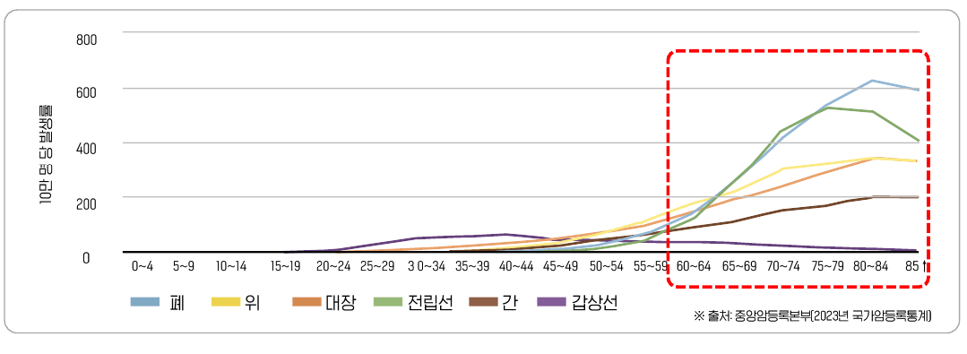

남성 연령군별 암종 발생률
보험료 납입면제 활용 방안
남자는 60세 이후
발병률 급격히 증가
평생 동안 암 발생확률
남자 44.6%
오래 살수록
납입면제 확률 UP

Slide 33
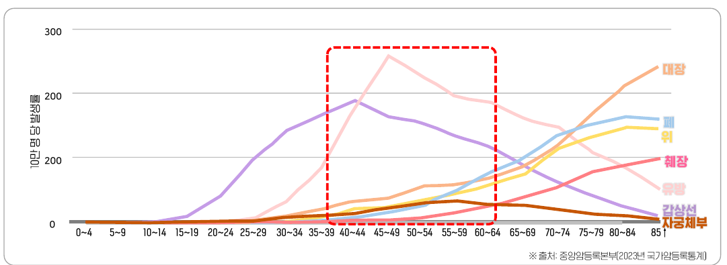
여성 연령군별 암종 발생률
보험료 납입면제 활용 방안
여자는 갑상선암 20대 이후,
유방암은 30대 이후 급격히 증가
평생 동안 암 발생확률
여자 38.2%
50세 이전
납입면제 확률 UP

Slide 34
고령 건강을 위협하는 6敵
보험료 납입면제 활용 방안
고혈압
관절염
암
65.2%
60%
36.9%
협심증 심근경색, 심부전(심장장애)
지체장애
지체, 시각, 청각, 언어, 신장, 호흡기, 장루·요루장애 등 (평균수명 83.5세까지 생존 시)
메디컬헬스뉴스 2023.01.31
65세 이상
만성질환 유병률
재활뉴스 2023.01.20
국가암정보센터 2022
84%
당뇨병
우울증
치매
※ 출처: 의학신문 2024.09.06
30%
28.0%
10.3%
뇌혈관질환, 망막병증, 신부전(신장, 뇌병변, 시각, 청각 장애 등)
정신장애
한국보건사회연구원 2021
2020 중앙치매센터
클리닉저널 2023.04.05

Slide 35
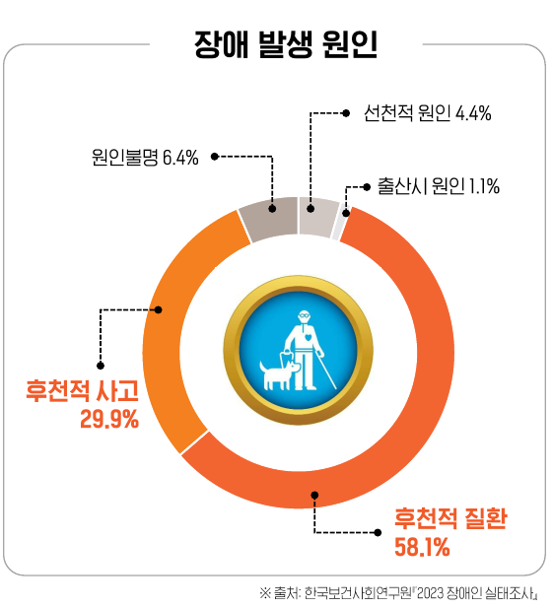
고혈압, 당뇨병이 장애로…
보험료 납입면제 활용 방안
19세 이상 장애인 중 만성질환 84.8%
– 평균 2.5개의 만성질환
30세 이상 전체 인구 비교 시 장애인은
고혈압 52.9% (전체 인구 34.8%)
당뇨병 26.8% (전체 인구 14.8%)
유병률 더 높아
후천적 장애 원인 중
질병이 58.1%
※ 출처: 한국보건사회연구원 「2023 장애인 실태조사」

Slide 36
장애와 장해, 뭐가 다를까?
보험료 납입면제 활용 방안
장애 障碍
장해 障害
· 신체 기관이 본래의 제 기능을 하지 못하거나 정신 능력에 결함이 있는 상태
· 상해나 질병의 완치 후 정신 또는 육체의 한시적 혹은 영구적인 훼손 상태
· 국가(국민연금공단)에서 판단
· 전문의 진단, 보험사가 판단
· 법령의 장애인복지법 적용
· 보험약관의 장해분류표 적용
· 중증장애와 경증장애로 분류하여 복지혜택 수혜
· 장해지급률에 따라 후유장해보험금 지급
264만명 (2023년)
264만명 초과

Slide 37
예) 허리디스크(추간판탈출증)
장애와 장해 · 사례
장해
장애
VS
‘장해’ 진단은 디스크라는 진단과 신경학적 증상이 있을 때 인정되고 수술하지 않아도 10% 후유장해 보험금이 지급될 수 있습니다.
‘장애’ 등급의 경우 마비 상태가 아니라면 인정받기 힘들어요.
‘장애인’보다 ‘장해’의 경우가 훨씬 넓고 광범위!
※ 출처: 한국보건사회연구원 「2023 장애인 실태조사」

Slide 38
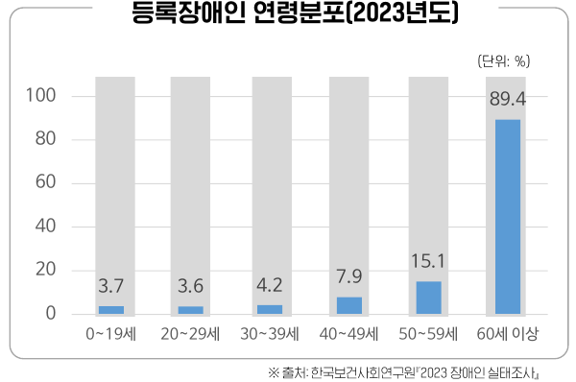
등록 장애인 분포
보험료 납입면제 활용 방안
2023년 말 기준 등록장애인
264만 2,000명
후천적 원인
88.1%
후천적 사고 29.9% · 후천적 질환 58.1%
50대 이후 장애 발생 비율
44.5%

Slide 39
장해지급률 예시: 장해의 분류
보험료 납입면제 활용 방안
구분 | 장해의 분류 | 지급률(%)
눈의 장해 | 한 눈이 멀었을 때 | 50
눈의 장해 | 한 눈의 교정시력이 0.1이하 | 15
귀의 장해 | 한 귀의 청력을 완전히 잃었을 때 | 25
귀의 장해 | 평형기능에 장해를 남긴 때 | 10
치아 | 치아에 7개 이상의 결손 | 10
척추의 장해 | 추간판탈출증으로 인한 심한 신경 장해 | 20
척추의 장해 | 척추에 약간의 기형을 남긴 때 | 15
팔의 장해 | 한 팔의 손목 이상을 잃었을 때 | 60
구분 | 장해의 분류 | 지급률(%)
손가락의 장해 | 한 손의 5개 손가락을 모두 잃었을 때 | 55
손가락의 장해 | 한 손의 첫째 손가락을 잃었을 때 | 15
발가락의 장해 | 한 발의 5개 발가락을 모두 잃었을 때 | 30
다리의 장해 | 관절 하나의 기능에 심한 장해 (인공관절이나 인공골두 삽입) | 20
장기 및 비뇨생식기 | 흉복부장기 또는 비뇨생식기 기능을 잃었을 때 (혈액 투석 등) | 75
장기 및 비뇨생식기 | 위, 대장 또는 췌장의 전부를 잘라내었을 때 | 50
신경계 정신 | 약간의 치매: CDR 2점 | 40
신경계 정신 | 뚜렷한 치매: CDR 3점 | 60
※ 출처: 흥국화재 The건강한0550종합보험 약관

Slide 40

납입면제 Needs 발굴 질문
보험료 납입면제 활용 방안
효과적인 니즈 환기를 위한 핵심 질문 전략
“만약 큰 질병이나 사고로 소득이 중단된다면, 매월 납입하는 보험료가 부담되지 않으시겠습니까?”
소득 공백 대비
고객이 스스로 납입면제의 필요성을 느끼게 하는 것이 중요합니다. 상황에 맞는 질문으로 상담의 주도권을 확보하세요.
기존 보험 점검
“현재 가입 중인 보험에 납입면제 기능이 포함되어 있는지, 그 조건은 정확히 알고 계신가요?”
유사암/초기암 지원
“유사암 진단 시에도 납입지원을 받을 수 있는 특약이 있다는 것을 알고 계십니까?”
CHECK POINT
고객의 현재 상황 파악
잠재적 리스크 환기
납입기간 적합성
“은퇴 시점과 보험료 납입 완료 시점이 일치하도록 설계되어 있습니까?”
대안 제시 및 해결책 연결
가족 부양 / 대출 상환
“질병 치료 기간 동안 고정 지출(대출 상환 등)과 보험료 납입을 동시에 감당할 수 있는 계획이 있으신가요?”

Slide 41
어른이 종합 납입면제 비교
보험료 납입면제 활용 방안 · 1/2
구분
한화손보
흥국화재
KB손해
DB손해
시그니처여성4.0 (납면강화형, 무해지)
The건강한0550
5.10.10플러스건강
청춘어람
가입연령
15 ~ 40세
5 ~ 50세
15 ~ 40세
7 ~ 35세
납입면제
사유
· 상해/질병후유50%
· 상해/질병후유50%
· 상해/질병후유50%
· 상해/질병후유50%
· 암(유사암제외)
· 암(유사암제외)진단
· 암(유사암제외)진단
· 암(유사암제외)진단
· 뇌혈관질환진단
· 뇌혈관질환진단
· 뇌혈관질환진단
· 뇌혈관질환진단
· 허혈성심장질환진단
· 허혈심장질환진단
· 허혈심장질환진단
· 허혈심장질환진단
· 갑상선암수술
· 양성뇌종양진단
· 양성뇌종양진단
· 5대 난치성 질환* 진단
· 중환자실입원2일↑
· 갑상선암 수술
· 말기폐질환
* 재생불량성빈혈, 심근질환(I42.4제외), 운동신경세포병, 전신홍반루프스, 만성신장병5기
· 출산후1년
· 순환계질환(특정 및 2대질병 제외) 주요치료 시
· 말기간경화
· 말기신부전증
· 중대한빈혈
· 만성당뇨합병증
· 중대한화상및부식
· 외상성특정뇌출혈
건강고지 할인
○
○
○
○
무사고 종전환 할인
○
○
○
○

Slide 42
어른이 종합 납입면제 비교
보험료 납입면제 활용 방안 · 2/2
구분
삼성화재
롯데손보
현대해상
NEW내돈내삼1640
1540종합(10+)
굿앤굿스타
가입연령
16 ~ 40세
15 ~ 40세
0 ~ 40세
납입면제
사유
· 암(유사암제외)진단
· 상해/질병후유50%
· 상해/질병후유50%
· 뇌혈관질환진단
· 암(유사암제외)진단
· 암(유사암제외)진단
· 허혈심장질환진단
· 뇌혈관질환진단
· 뇌혈관질환진단
· 중대화상부식
· 허혈심장질환진단
· 심혈관질환진단*
· 뇌내장손상수술
· 양성뇌종양진단
· 중대한빈혈진단
· 중대한빈혈진단
· 중대한특정상해수술
· 말기간경화
* 심혈관질환(특정Ⅰ, I49제외) 또는 심혈관질환(특정2대, I49포함) 또는 심혈관질환(특정Ⅱ)
· 말기신부전증
건강고지 할인
○
○
○
무사고 종전환 할인
○
○
○

Slide 43
40세 이하 “납입면제 강화형”
여성 특화보험의 납입면제 · 한화손보 시그니처여성건강4.0
납입면제
납입유예
· 암(4대유사암제외), 뇌혈관, 허혈성심장질환 진단
· 육아휴직 시
· 갑상선암 수술 시 전기간
· 육아기 근로단축 시
+
· 중환자실 입원 시 전기간 (2일 이상)
· 실직 시 1년간 납입유예
· 출산 후 1년
아플 때도, 쉴 때도 보험료 걱정 끝!

Slide 44
갑상선암 수술 시 납입면제, 왜 유리할까?
갑상선암 · 조기 진단과 치료기술의 발전으로 높은 완치율
완치율
한국인 암 발생 1위 (여성 암 발병률 2위)
99%
여성 20대부터
압도적으로 높은 발생률
주요 치료 = 수술
로봇수술 및 내시경 수술 · 수술범위 최소화, 빠른 회복
※ 출처: 중앙암등록본부(2023년 국가암등록통계)
※ 출처: 5년 상대생존(2021년, 중앙암등록본부)
완치율 99% 갑상선암, 수술만 해도 보험료는 ‘0원’

Slide 45
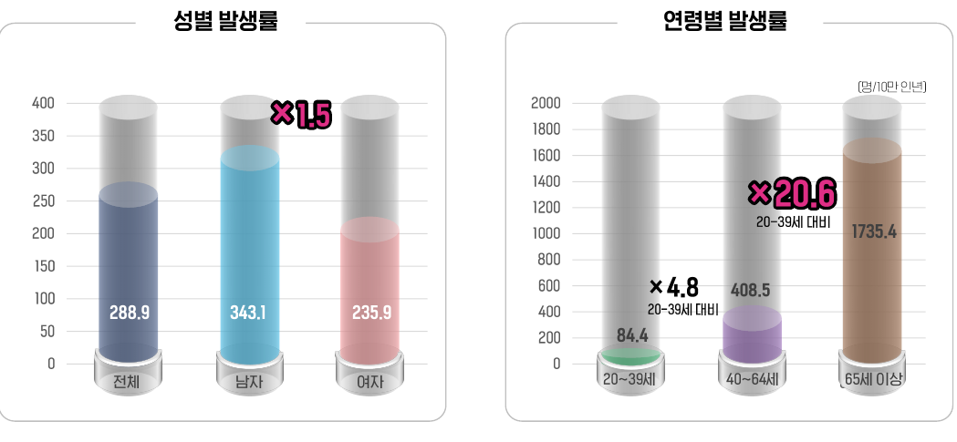
심뇌혈관질환 발생률
50세까지 어른이로… 흥국화재 건강 0550종합보험
여자보다 남자가 1.5배, 노년층에서 20.6배 증가

Slide 46
순환계 및 2대 납입면제 범위
남성 전문 납입면제 보험? · 흥국화재 흥Good The건강0550
질병명 | 질병코드 | 순환계 | 2대
뇌혈관질환 | I60~I69 | ○ | ○
급성 류마티스열 | I00~I02 | ○
만성 류마티스심장질환 | I05~I09 | ○
허혈성심장질환 | I20~I25 | ○ | ○
폐성 심장병 및 폐순환의 질환 | I26~I28 | ○
심장염증질환 | I30~I33, I38, I40, I41 | ○
심근병증 | I42~I43 | ○
중증 방실차단 | I44.1~I44.3 | ○
질병명 | 질병코드 | 순환계 | 2대
인공소생에 성공한 심장정지 | I46.0 | ○
부정맥 | I47~I49 | ○
심부전 | I50 | ○
대동맥동맥류 및 박리 | I71 | ○
특정 동맥혈관질환 | I72, I74, I77 | ○
문맥혈전증 | I81 | ○
식도정맥류 | I85, I98.2, I98.3 | ○
순환계 = 순환계질환 주요치료(특정질병제외) · 2대 = 뇌혈관, 허혈성심장질환 진단
※ 출처: 흥국화재 흥Good The건강0550 약관

Slide 47

대부분 중증부터, 흥국화재는 경증부터 납입면제
보험료 납입면제 활용 방안
경증
중증
뇌
STEP 1
STEP 2
STEP 3
STEP 4
혈관이 좁아지는 협착이 뇌혈관질환의 시작!
갑자기 피가 안 통해서!
이번엔 진짜 막혀 쓰러졌습니다!
결국 터져버린 혈관..!
일과성 뇌허혈 발작
뇌경색증
뇌출혈증
뇌혈관 협착
심장
STEP 1
STEP 2
STEP 3
STEP 4
혈관이 좁아지는 협착이 심장질환의 시작!
불안정한 심장 박동!
좁아진 혈관 때문에 혈류 공급 감소 → 심장근육 통증
결국 막혀버린 혈관..!
기타심장 부정맥(I49)
급성심근경색증
대동맥판협착
협심증
흥국화재 〈오건강〉은 STEP 1·2 단계부터 납입면제!

Slide 48

무배당
유니버셜
달러종신
PART 4
달러 자산 · 상품 포인트 · 판매 컨셉 · 가입설계 · 유의사항
※ 본 자료는 내부 교육용 자료이므로 고객 상담 시 직접 사용하실 수 없습니다. 준법감시인확인필 T-018-1712-1812

Slide 49


프레임: 어디서 세상을 보고 있나요?
유니버셜달러종신 · 들어가며
“건물 어느 곳에 창을 내어도 세상 전체를 볼 순 없다”
도서 『프레임』

Slide 50
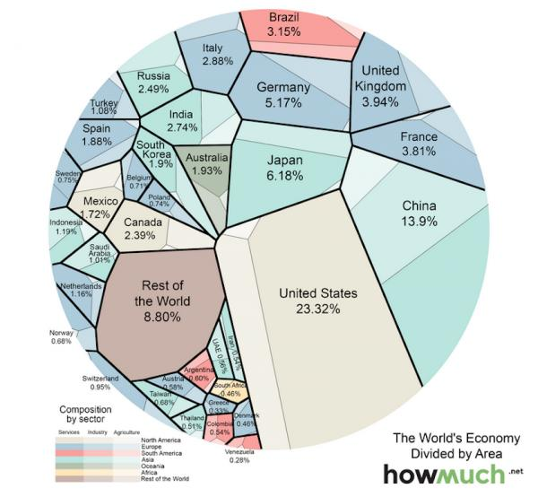
세계 경제 비중 (GDP 기준)
유니버셜달러종신 · 미국과 달러
23.32%
미국
중국
13.9%
일본
6.18%
독일
5.17%
한국
1.9%
※ 출처: howmuch.net, The World's Economy Divided by Area

Slide 51
세계 기업 순위 Top 10
유니버셜달러종신 · 미국과 달러
시가총액 (2017년 기준)
브랜드 가치 (2019년 기준)
기업 | 국가 | 시가총액(억달러) | 시가총액(조원)
애플 | 미국 | 8,476 | 951
구글(=알파벳) | 미국 | 6,522 | 732
마이크로소프트 | 미국 | 5,631 | 632
페이스북 | 미국 | 5,067 | 569
아마존 | 미국 | 4,997 | 560
버크셔 해서웨이 | 미국 | 4,688 | 526
알리바바 | 중국 | 4,362 | 489
텐센트 | 중국 | 3,959 | 444
존슨앤존슨 | 미국 | 3,481 | 390
엑슨모빌 | 미국 | 3,254 | 365
순위 | 브랜드명 | 브랜드가치
1위 | 애플 | 2,055억
2위 | 구글 | 1,677억
3위 | 마이크로소프트 | 1,253억
4위 | 아마존 | 970억
5위 | 페이스북 | 889억
6위 | 코카콜라 | 592억
7위 | 삼성 | 531억
8위 | 디즈니 | 522억
9위 | 도요타 | 446억
10위 | 맥도날드 | 438억

Slide 52




산업혁명의 흐름
유니버셜달러종신 · 미국과 달러
제1차 산업혁명
제2차 산업혁명
제3차 산업혁명
제4차 산업혁명
18세기
19세기~20세기 초
20세기 후반
2015년~
증기기관 기반의 기계화 혁명
전기에너지 기반의 대량생산 혁명
컴퓨터와 인터넷 기반의 지식정보 혁명
IOT/CPS/인공지능 기반의 만물초지능 혁명
증기기관을 활용하여 영국의 섬유공업이 거대산업화
공장에 전력이 보급되어 벨트 컨베이어를 사용한 대량 생산보급
인터넷과 스마트 혁명으로 미국 주도의 글로벌 IT기업 부상
사람, 사물, 공간을 초연결, 초지능화하여 산업구조 사회 시스템 혁신

Slide 53
미국의 미래
유니버셜달러종신 · 미국과 달러
제조 강국
무역 강국
$
금융 강국
군사 강국
기술 강국

Slide 54
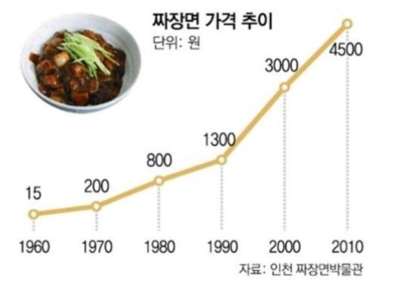
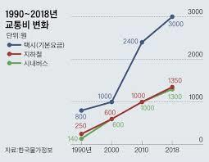
가격 변동: 물가는 계속 오른다
유니버셜달러종신 · 미국과 달러
짜장면 가격 추이 · 자료: 인천 짜장면박물관
1990~2018년 교통비 변화 · 자료: 한국물가정보

Slide 55


예전과 현재: 같은 1달러
유니버셜달러종신 · 미국과 달러
1$
예전
현재

Slide 56
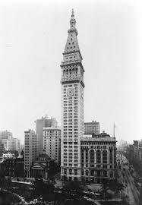
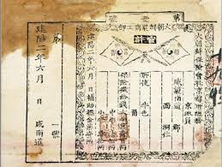

과거: 1897년과 1907년
유니버셜달러종신 · 미국과 달러
1897년 작성
1907년 완공

Slide 57

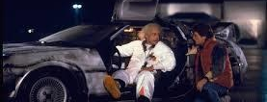

과거에서 미래로
유니버셜달러종신 · 미국과 달러

Slide 58
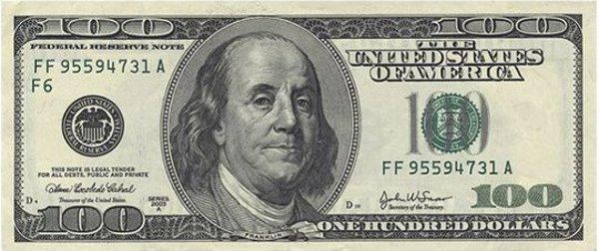
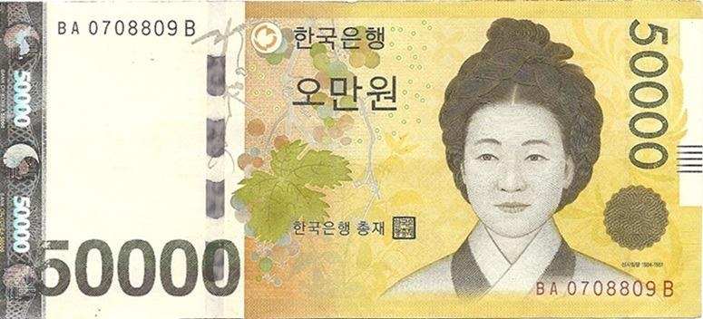
30년 후, 어떤 화폐로
보험금을 받고 싶으세요?
vs

Slide 59
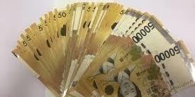
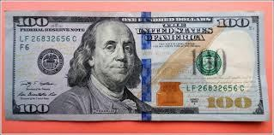

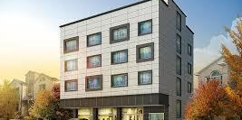

합리적인 포트폴리오 구성이란?
유니버셜달러종신 · 미국과 달러
원화 현금
달러
금
부동산
주식·금융투자

Slide 60
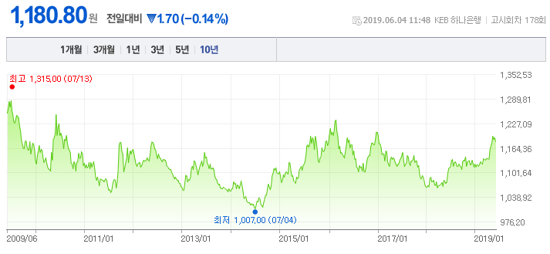
원·달러 환율 추이 (10년)
유니버셜달러종신 · 미국과 달러
※ 2019.06.04 11:48 KEB하나은행 고시회차 178회 기준 화면

Slide 61
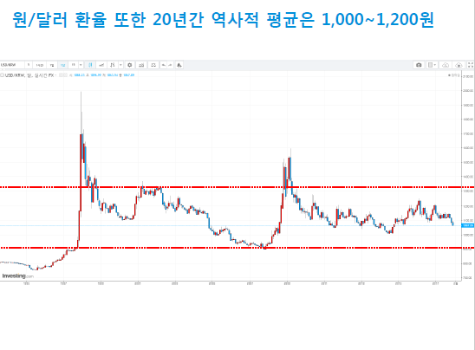
원/달러 환율, 20년간 역사적 평균은 1,000~1,200원
합리적인 포트폴리오 구성이란?

Slide 62
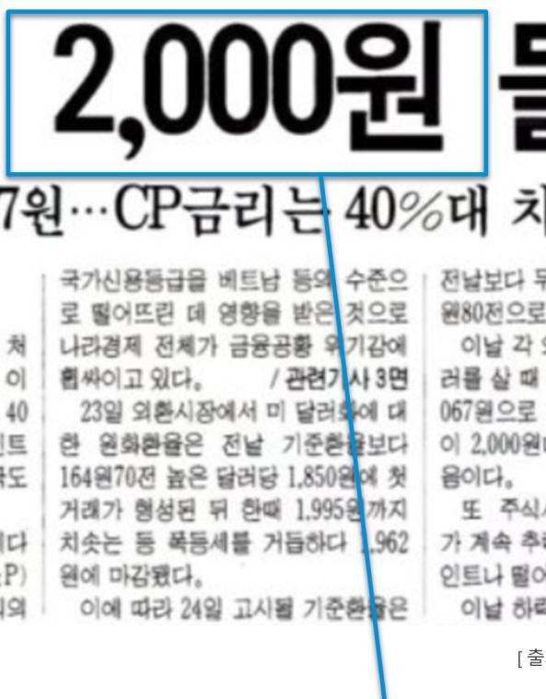
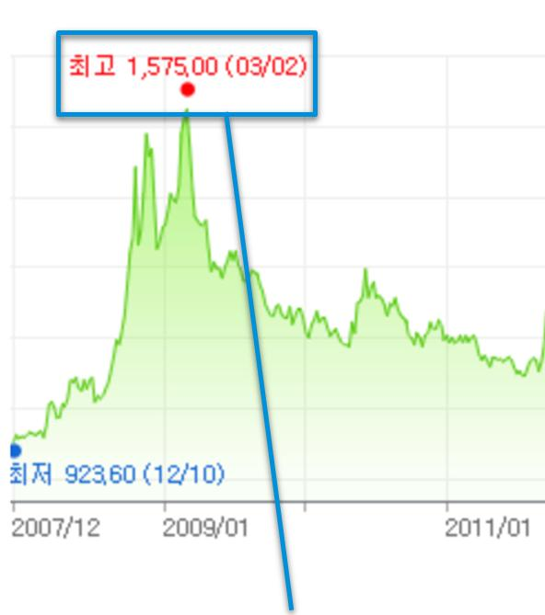
위기 때 강한 달러
유니버셜달러종신 · 미국과 달러
1997년 IMF 금융위기
2008년 미국발 금융위기
[출처: 경향신문, 1997.12]
[출처: 네이버 환율검색]
✓ ‘달러’는 금처럼 위기일 때 강하다
✓ 미국의 위험 ≠ ‘달러’의 위험

Slide 63
상품의 포인트
유니버셜달러종신
Sales Point · 상품의 가치 · 납입방법 · 보증형 vs 무보증형 · 할인 혜택
※ 본 자료는 교육용으로, 고객상담용으로 직접 사용하실 수 없습니다. 준법감시인확인필 -6006-2001-314958

Slide 64

상품 구조와 비용
(무)유니버셜달러종신보험 Sales Point · 1/2
달러를 기본 통화로 하여 미국 장기국채와 회사채 등으로 포트폴리오를 구성, 운용
원화상품 대비 합리적인 보험료, 높은 환급율
당사 적용이율 2.75% 확정금리형 종신보험 비교 시
최저해지환급금 2.7% 보증
보증형 선택 시
환전수수료 90% 우대
의무납입기간 24개월
의무납입기간 내 선납 가능, 의무납입기간 이후 연 기본보험료의 200% 납입 가능
추가납입 100%
추가납입 수수료 1.5% + 보증수수료 3.0%

Slide 65
납입 · 인출 · 인수 · 서비스
(무)유니버셜달러종신보험 Sales Point · 2/2
원화고정납입서비스
(15~130%)
중도인출
(연 12회, 해지환급금 이내)
납입면제 및 13대 납입면제특약
가입불가질환 특별 인수
일반암 / 뇌혈관질환 / 심혈관질환 한정, 치료종결 시점으로 3년 경과 시, 5년 삭감 조건
진단 시 주계약의 0.2배 적용
가입시점의 경험생명표 적용
((무)신연금전환특약)
주계약 5만 달러 이상 가입 시, 헬스케어서비스 제공
주계약 합산 가능

Slide 66
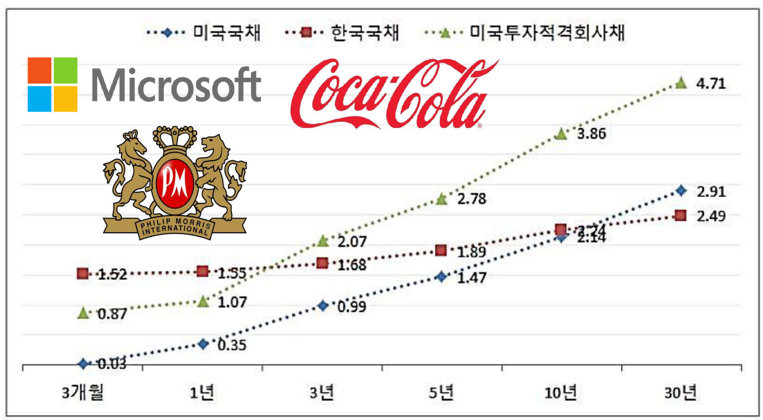
만기별 금리: 미국 국채 · 미국 회사채 · 한국 국채
상품의 포인트 · 미국 장기국채와 회사채로 운용
※ 출처: 플레인바나나투자자문 2015.09

Slide 67
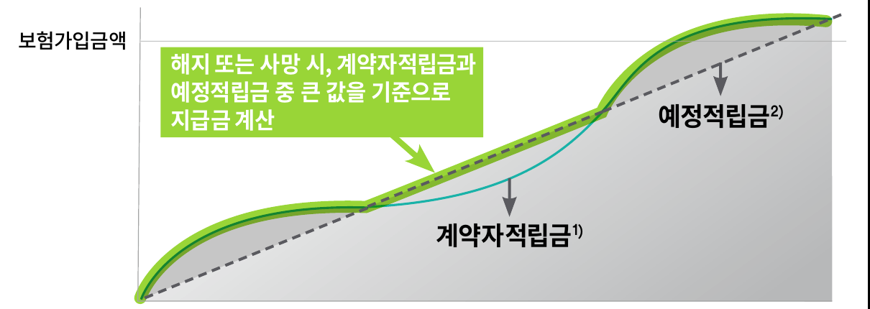
최저해지환급금 3.0% 보증 (보증형)
고객에게 제공될 상품의 가치 ①
금리가 아무리 떨어지더라도 적용이율 3.0%로 계산한 해지환급금을 최저 보증합니다. 또한 추가납입보험료 적립금에 대해서도 동일하게 최저보증을 적용합니다.
· 상기도해는 보증형에 한하며, 무보증형의 경우는 계약자적립금을 기준으로 지급금(사망보험금 또는 해지환급금)을 계산합니다.
1) 계약자적립금: 납입보험료에서 월대체공제액 및 중도인출금액 등을 공제한 금액을 이 계약의 매월 변동하는 [공시이율]로 일자계산에 의하여 적립한 금액
2) 예정적립금: 납입보험료에서 월대체공제액 및 중도인출금액 등을 공제한 금액을 이 계약의 [적용이율 3.0%]로 일자계산에 의하여 적립한 금액

Slide 68
높은 환급률
고객에게 제공될 상품의 가치 ②
최저보증 3.0% 기준
경과기간
공시이율 3.5% 기준
추가납 X | 추가납 15% | 추가납 100% | 추가납 150% |  | 추가납 X | 추가납 15% | 추가납 100% | 추가납 150%
70.7% | 74.8% | 87.6% | 91.1% | 5년 | 71.3% | 75.4% | 88.3% | 91.8%
82.5% | 86.1% | 97.3% | 100.3% | 10년 | 83.8% | 87.4% | 98.8% | 101.8%
93.3% | 97.8% | 111.8% | 115.5% | 15년 | 96.1% | 100.8% | 115.2% | 119.0%
105.2% | 111.0% | 128.6% | 133.3% | 20년 | 110.2% | 116.2% | 134.5% | 139.4%
118.3% | 125.7% | 148.3% | 153.9% | 25년 | 126.1% | 133.9% | 157.5% | 163.3%
132.5% | 142.4% | 171.1% | 177.7% | 30년 | 144.1% | 154.6% | 184.4% | 191.3%
163.1% | 184.1% | 226.4% | 235.4% | 40년 | 189.4% | 208.7% | 251.0% | 260.7%
202.6% | 236.5% | 291.7% | 303.4% | 50년 | 250.1% | 276.0% | 332.9% | 345.8%
(40세 남자, 10년납, 주계약 1억 기준)

Slide 69

환전수수료 최대 할인
고객에게 제공될 상품의 가치 ③
매매기준율 | 전일대비 | 현찰 사실 때 | 현찰 파실 때 | 송금 보내실 때 | 송금 받으실 때
1,090.00 | ▼ 2.50 | 1,109.07 | 1,070.93 | 1,100.60 | 1,079.40
우대 후
1달러 환전수수료
약 90% 우대 적용
2원
1,109.07 − 1,090.00 = 19.07원
보험금 $100,000 환전 시 약 170만원 수수료 절감

Slide 70
보험료 납입방법
상품의 포인트
$
₩
$ + ₩
달러납입/지급
원화납입/지급
원화고정납입
달러자산에 투자하는 보험으로 보험료와 보험금, 환급금 등을 모두 달러로 납입하고 지급
원화로도 납입할 수 있으며 메트라이프가 달러환전 시 최우대환율을 적용
기본보험료에 일정 추가납입을 더해 매월 납입보험료를 고정, 남는 보험료는 추가납입으로 적립
예) 매월 ₩250,000 고정 납입 · 기본보험료 $200 초과분은 추가납입 적립

Slide 71
보증형 vs 무보증형
상품의 포인트
보증형 | 구분 | 무보증형
2만 달러 ~ 500만 달러 | 가입한도 | 2만 달러 ~ 500만 달러
남자 만 15세 ~ 최대 69세 / 여자 만 15세 ~ 최대 70세 | 가입나이 | 남자 만 15세 ~ 최대 69세 / 여자 만 15세 ~ 최대 70세
24개월 | 의무납입 | 24개월
2차월부터 납입기간 중에 가능 / 총 한도 100% / 수수료 4.5% | 추가납입 | 2차월부터 보험기간 중에 가능 / 총 한도 100% / 수수료 1.5%
없음 | 보장성특약 | 없음
최저보증금액 제공 (보증비용 차감) | 해지환급금 | 최저보증금액 미제공 (보증비용 미차감)

Slide 72
보험료 할인 혜택
상품의 포인트
변경 후 (사업비 할인)
고액할인
· 가입금액 10만 달러 ~ 29만8천 달러: 0.5%
4%
60개월 이상 ~ 84개월
· 가입금액 30만 달러 이상: 1.0%
2%
84개월 이상 ~ 120개월
보험료 선납
1%
· 24개월 이내에 기본보험료에 한하여 당월 포함 최대 12개월까지 가능
120개월 이상 ~ 납입기간 내
· 공시이율로 적립하며, 추가되는 이자는 추가납입적립금에 가산함

Slide 73
차별화 전략
유니버셜달러종신
언론이 주목한 달러 상품 · 인플레이션 헷지 · 서베이 활용 · 금리의 방향 · 와타나베 부인

Slide 74
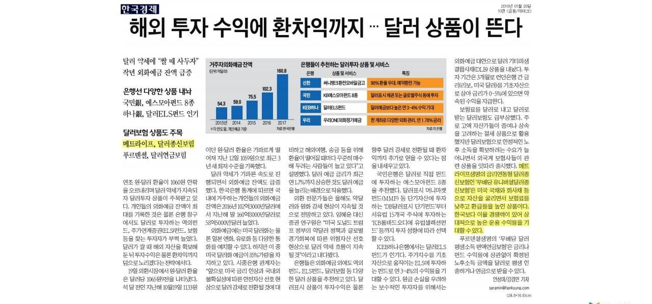
해외 투자 수익에 환차익까지… 달러 상품이 뜬다
차별화 전략 · 기사

Slide 75
기사가 짚은 상품 경쟁력
차별화 전략 · 한국경제 기사 요약
· 달러로 납입하고 달러로 수령
· 미국 장기 국채와 회사채 등으로 포트폴리오 구성
· 원화상품 대비 높은 이율과 경쟁력 있는 보험료
기사 본문 중
· 보험료는 낮추고 ▼ 환급율은 높인 상품 ▲
“신보험인 ‘무배당 유니버셜달러종신보험’은 미국 국채와 회사채 등으로 자산을 굴리면서 보험료를 낮추고 환급률을 높인 상품이다. 한국보다 이율 경쟁력이 있어 상대적으로 높은 운용 수익률을 기대할 수 있다.”
· 최저해지환급금 3.0% 보증
· 환율 · 환전수수료 90% 우대
· 추가납입 최대 150%
· 원화고정납입옵션

Slide 76
인플레이션 헷지
차별화 전략
환율과 소비자물가지수로 보는 달러 보유의 의미

Slide 77
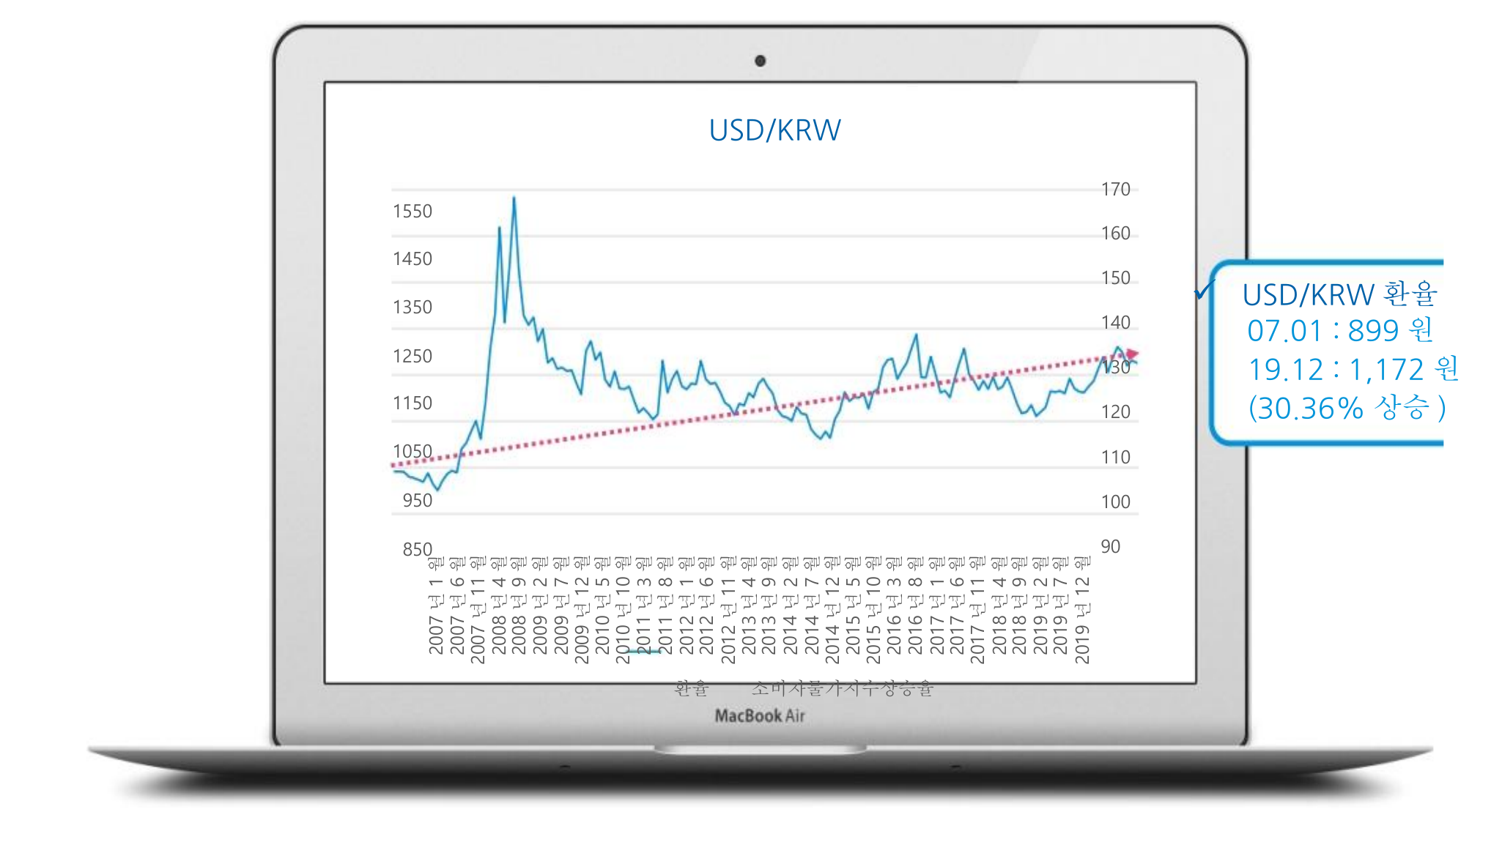
USD/KRW 환율 추이 (2007.01~2019.12)
인플레이션 헷지

Slide 78
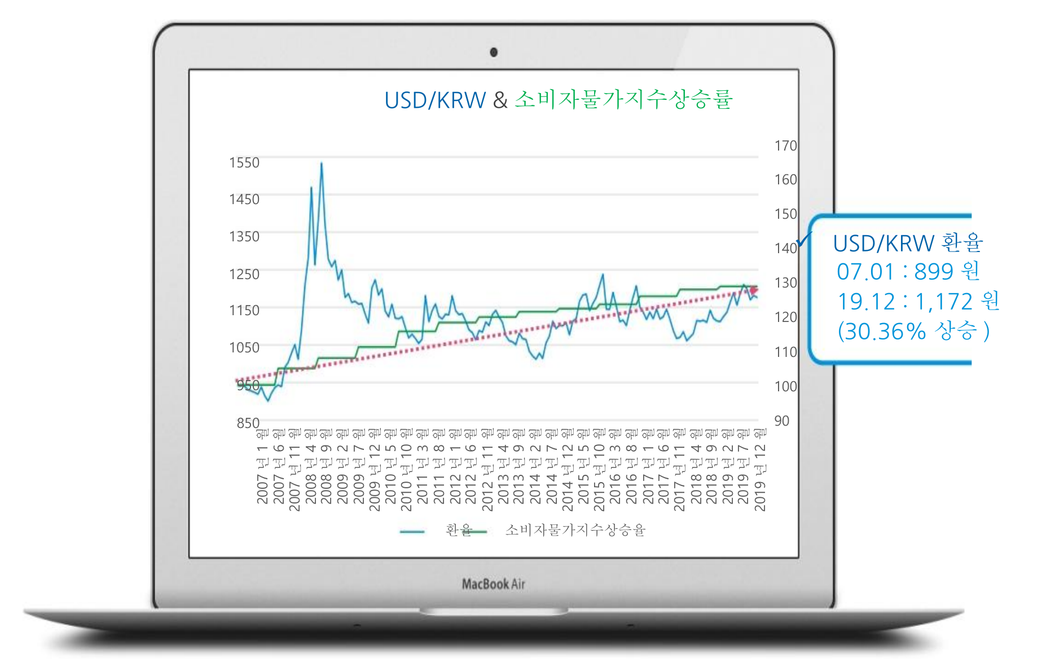
USD/KRW 환율 & 소비자물가지수 상승률
인플레이션 헷지

Slide 79
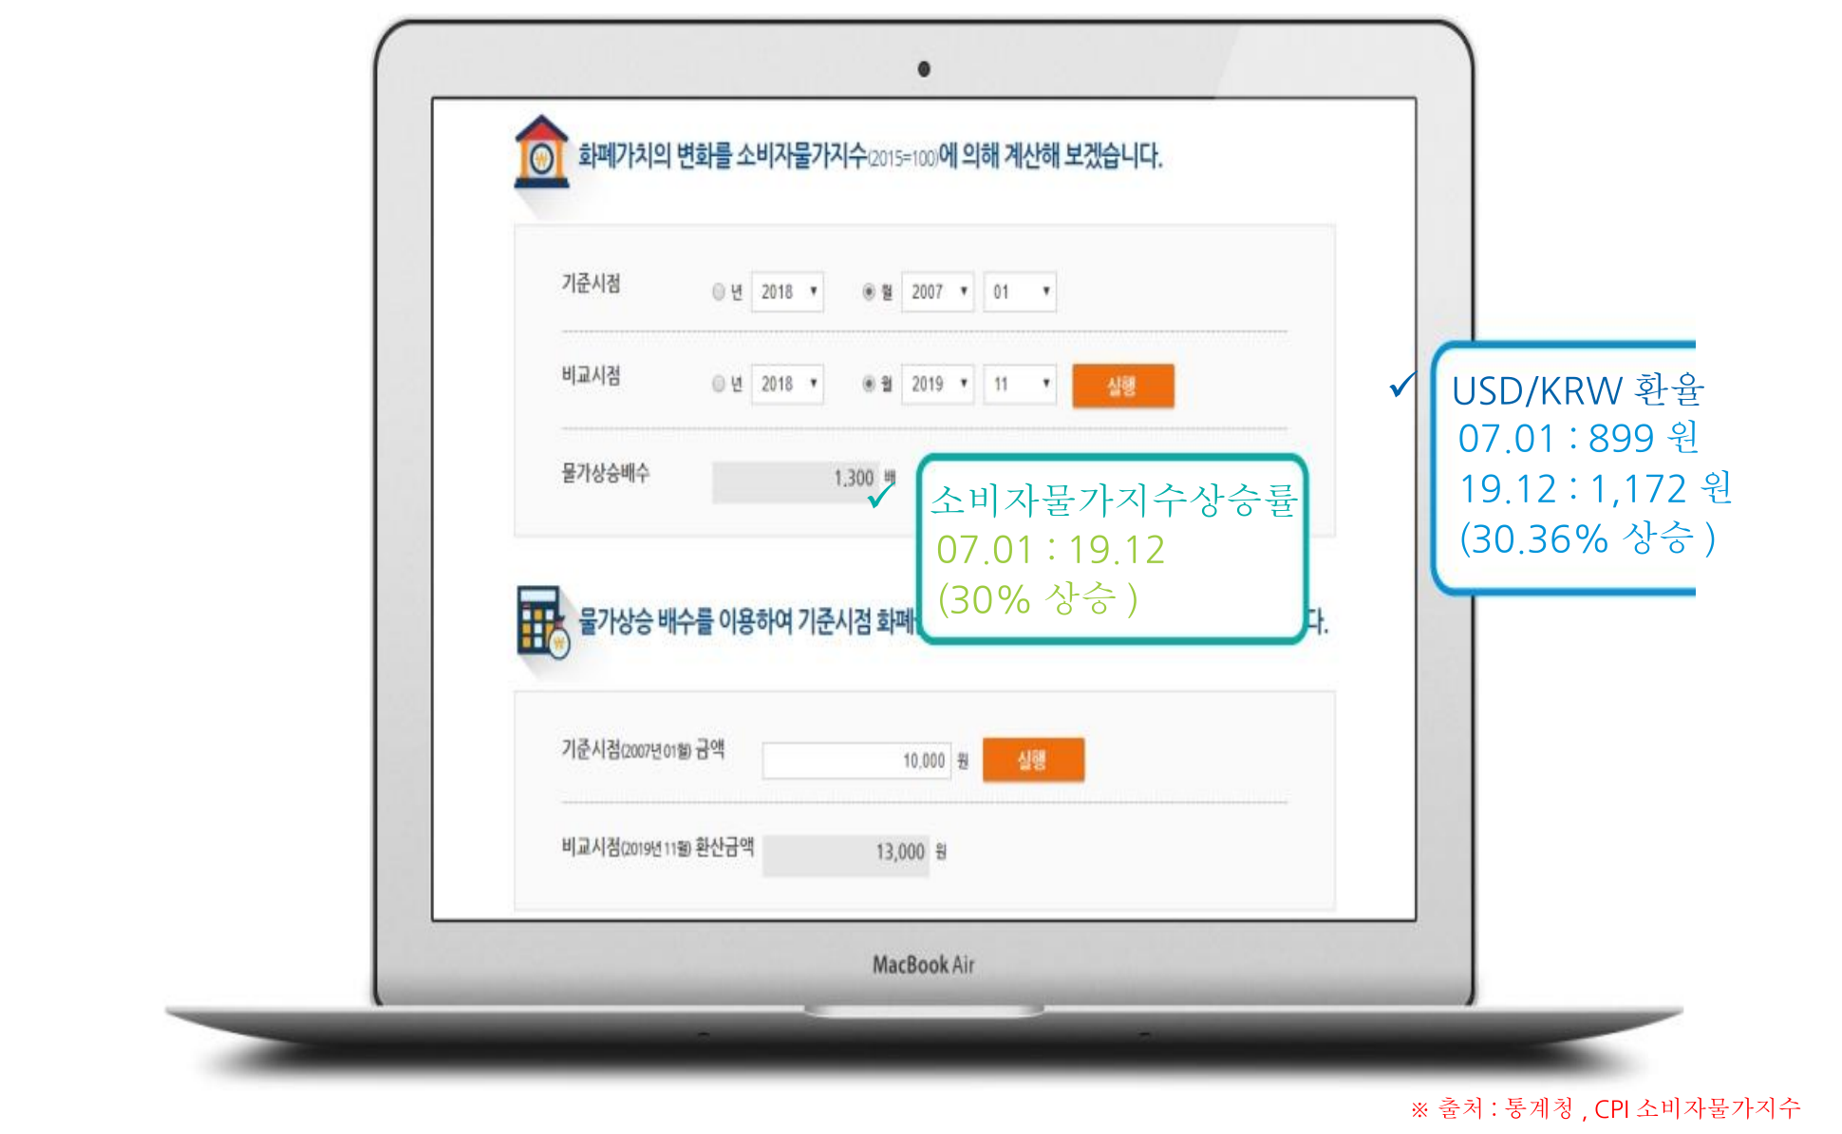
화폐가치 변화: 소비자물가지수로 계산하면
인플레이션 헷지 · Sales Concept

Slide 80
지난 12년, 환율도 물가도 30% 올랐다
인플레이션 헷지
USD/KRW 환율
소비자 물가지수 상승률
07.01: 899원 → 19.12: 1,172원
07.01 ~ 19.12
30.36% 상승
30% 상승
지난 12년간 달러를 보유했다면 30%의 환차익 발생
지난 12년간 원화를 보유했다면 30%의 화폐가치 하락 발생

Slide 81
서베이 활용
차별화 전략
「한국 수도권 가계의 자산배분에 대한 인식 조사」 보고서

Slide 82
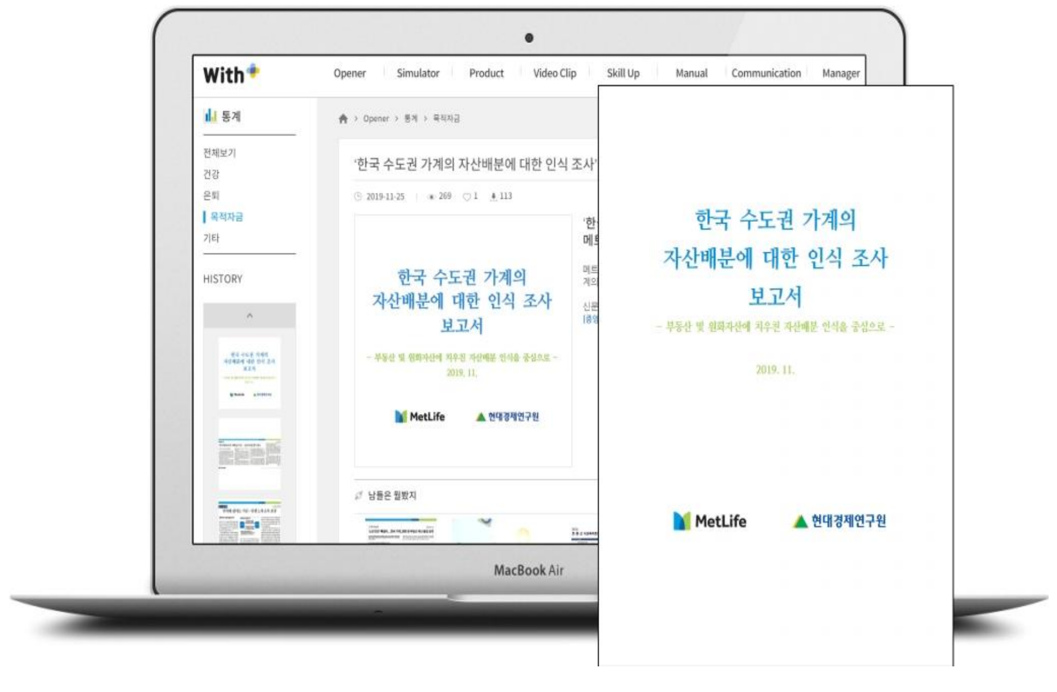
한국 수도권 가계의 자산배분에 대한 인식 조사
서베이 활용
보고서 정보
한국 수도권 가계의 자산배분에 대한 인식 조사 보고서
부동산 및 원화자산에 치우친 자산배분 인식을 중심으로
2019. 11. · 메트라이프 · 현대경제연구원

Slide 83
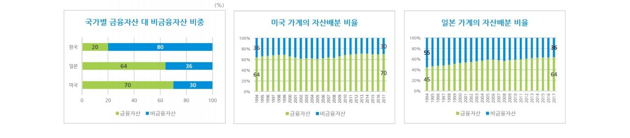
국내외 가계 자산배분 비율
서베이 활용 ①
1. 한국 수도권 가계의 〈금융자산〉 대 〈비금융자산〉 비중 “20:80”
4. 일본은 금융자산 비중이 꾸준히 증가하여 현재 〈금융 대 비금융〉 비중 “64:36”으로 선진국화
2. 비금융자산의 비중이 높은 경우는 개발도상국형 자산배분 구조
5. 일본은 1992년 부동산 버블붕괴 후, 젊은 세대를 중심으로 부동산 비관론 확산, 현재 구조로 변화
3. 미국은 〈금융 대 비금융〉 비중 “7:3~6:4” 수준 유지
6. 한국은 30대를 중심으로 가계 자산배분 비율 변화의 조짐이 나타남

Slide 84
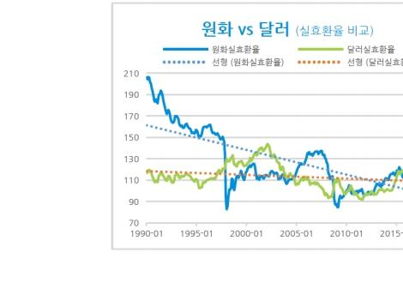
하락하는 원화의 가치
서베이 활용 ②
1. 한국은 고령화로 장기 침체 가능성이 높고 장기 저성장 국면에 진입 중
2. 부동산 및 원화자산에 편중된 한국가계는 외부충격 시, 자산가격 하락으로 노년 빈곤에 취약
3. 지난 30년간 원화와 달러의 명목실효환율(Nominal Effective Exchange Rate) 변동 추이를 비교할 때, 달러 대비 원화의 가치하락폭이 컸으며, 상관계수는 0.0469로 분산효과를 지님
4. 명목실효환율이란 교역상대국 대비 자국 화폐의 구매력을 뜻하며, 화폐 가치를 평가하는 데 쓰임

Slide 85
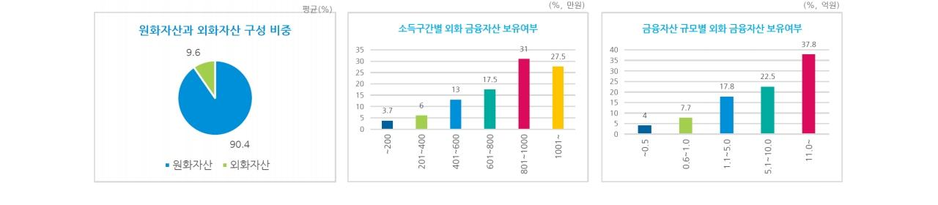
한국 가계의 외화자산 현황
서베이 활용 ③
1. 전체자산 중 외화자산 비중은 9.6%, 외화자산보유자 비중은 13.3%로 집계
4. 외화자산에 대한 만족도는 〈매우만족 6.8% / 약간만족 25.6% / 보통 65.4% / 불만족 2.2%〉
2. 소득이 높고 총자산이 많을수록 외화자산에 대한 관심도 증가
5. 외화자산 구성에 대해서는 〈비중확대 68.4% / 중립 27.1% / 축소 4.5%〉
3. 금융이해력이 높을수록 외화자산에 대한 관심도 증가
6. 고소득, 자산가, 금융이해력이 높을수록 외화자산을 많이 보유하고 있으며 비중을 확대해 감

Slide 86
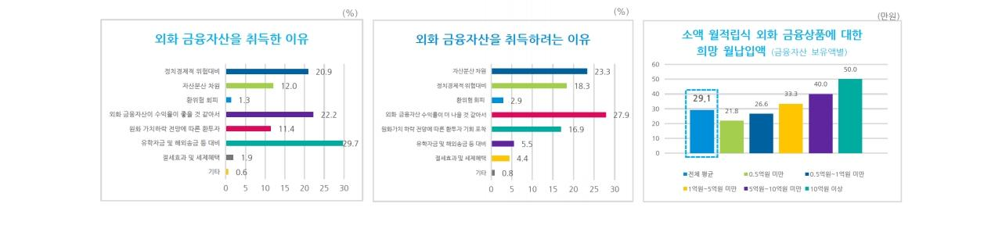
외화 금융자산 희망도
서베이 활용 ④
1. 외화 금융자산 보유의 29.7%는 유학자금 및 해외송금, 22.2%는 수익률, 20.9%는 Risk Hedge
3. 반면, 외화 금융자산을 보유하지 못하는 이유로는 대부분 여유부족과 정보부족을 꼽아 아직까지 외화 금융자산은 재산이 많은 사람의 전유물이라는 선입견이 있는 것으로 판단 됨
2. 외화 금융자산 추가확보 이유는 수익률과 Risk 관리 목적이 높아, 외화 금융자산의 포트폴리오적 성격이 확대되어 가고 있음을 유추
4. 월적립식으로 장기간 외화 금융상품에 투자할 시, 평균 희망 월납입액은 29.1만원으로 집계

Slide 87
금리의 방향
차별화 전략
한미 기준금리 · 미국 10년 채권수익률 · 고령화와 금리

Slide 88
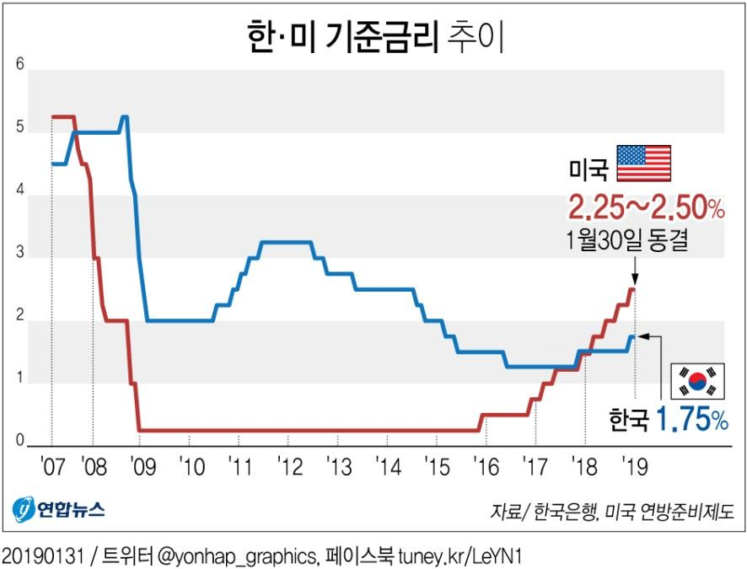
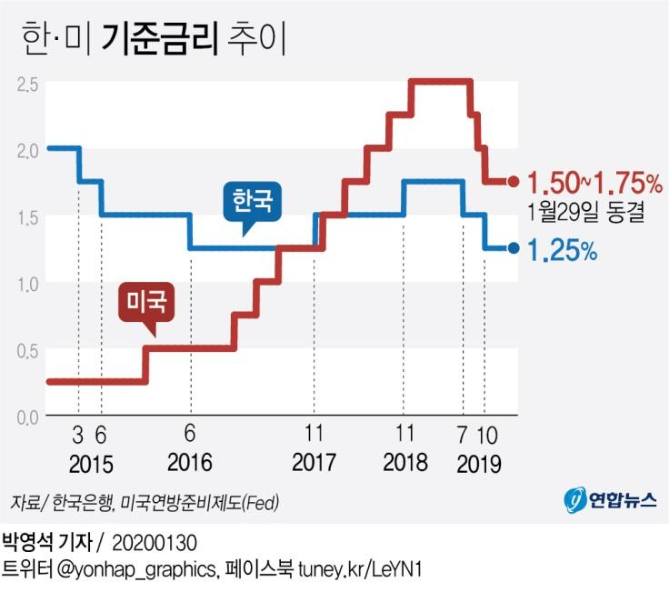
한·미 기준금리 추이
금리의 방향
연합뉴스 2019.01.31 · 자료: 한국은행, 미국 연방준비제도
연합뉴스 2020.01.30 · 자료: 한국은행, 미국 연방준비제도(Fed)

Slide 89
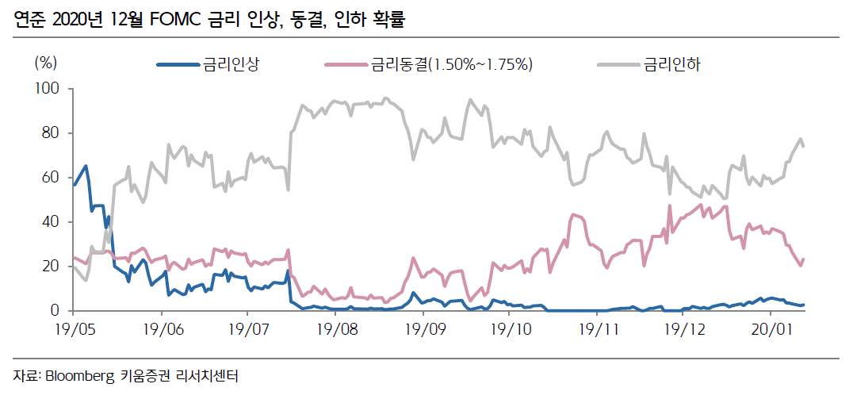
연준 2020년 12월 FOMC 금리 인상 · 동결 · 인하 확률
금리의 방향
※ 자료: Bloomberg, 키움증권 리서치센터

Slide 90
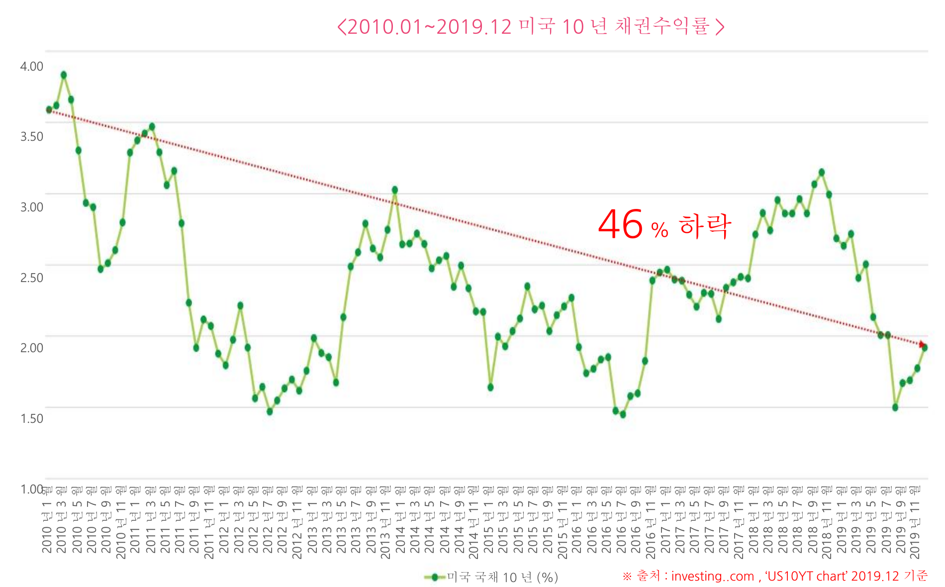
미국 10년 채권수익률 (2010.01~2019.12)
금리의 방향
10년간 추세
46%
하락
※ 출처: investing.com, ‘US10YT chart’ 2019.12 기준

Slide 91
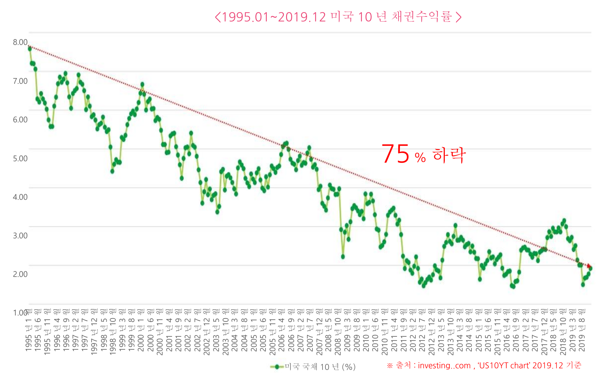
미국 10년 채권수익률 (1995.01~2019.12)
금리의 방향
25년간 추세
75%
하락
※ 출처: investing.com, ‘US10YT chart’ 2019.12 기준

Slide 92
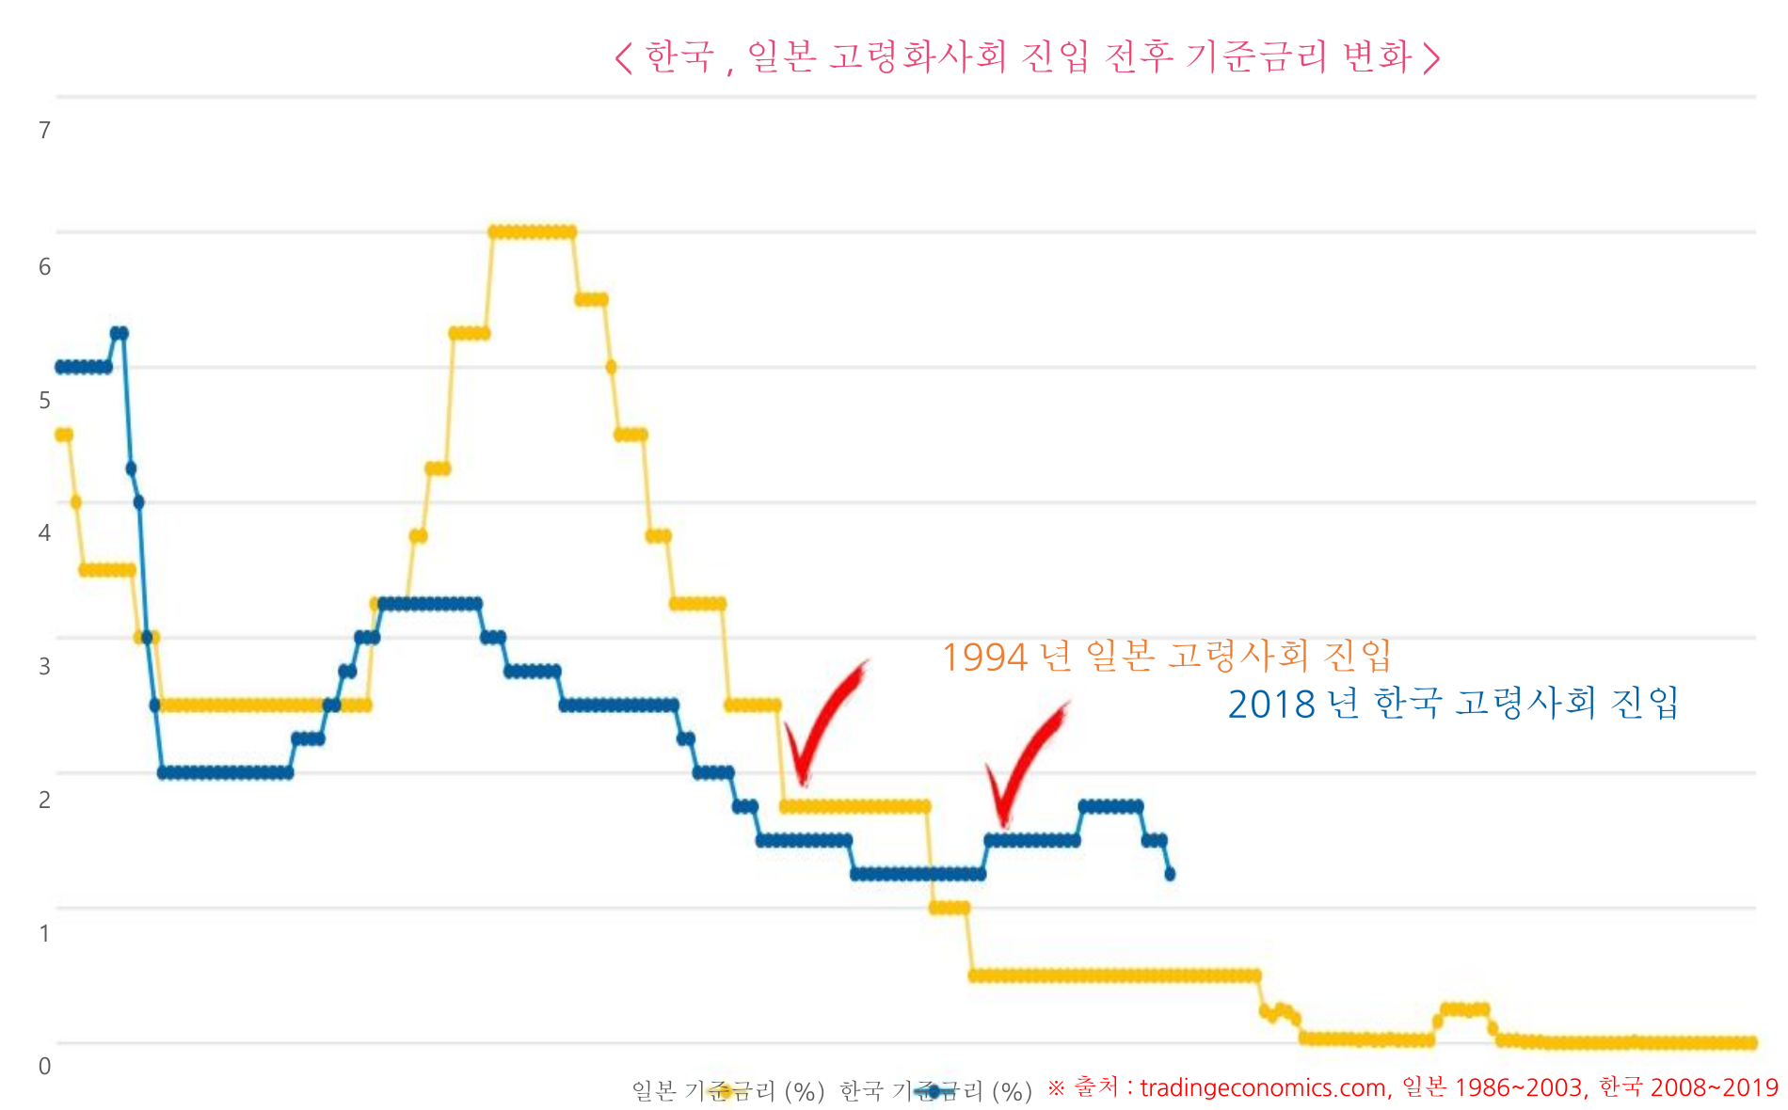
한국 · 일본 고령화사회 진입 전후 기준금리 변화
금리의 방향
1994년
일본 고령사회 진입
2018년
한국 고령사회 진입
※ 출처: tradingeconomics.com, 일본 1986~2003, 한국 2008~2019

Slide 93
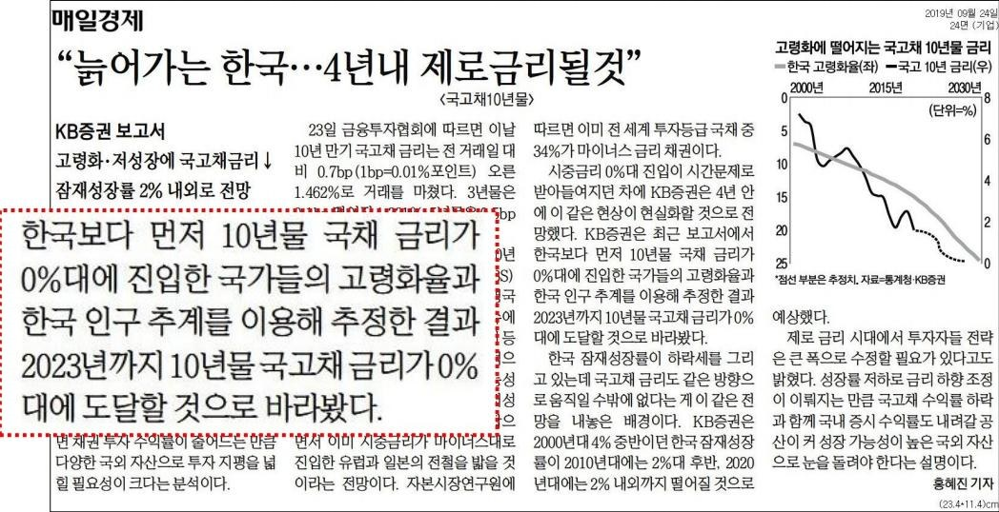
“늙어가는 한국… 4년내 제로금리 될 것”
금리의 방향 · 기사
KB증권 보고서 · 기사 본문 중
“한국보다 먼저 10년물 국채 금리가 0%대에 진입한 국가들의 고령화율과 한국 인구 추계를 이용해 추정한 결과 2023년까지 10년물 국고채 금리가 0%대에 도달할 것으로 바라봤다.”
매일경제 2019.09.24

Slide 94
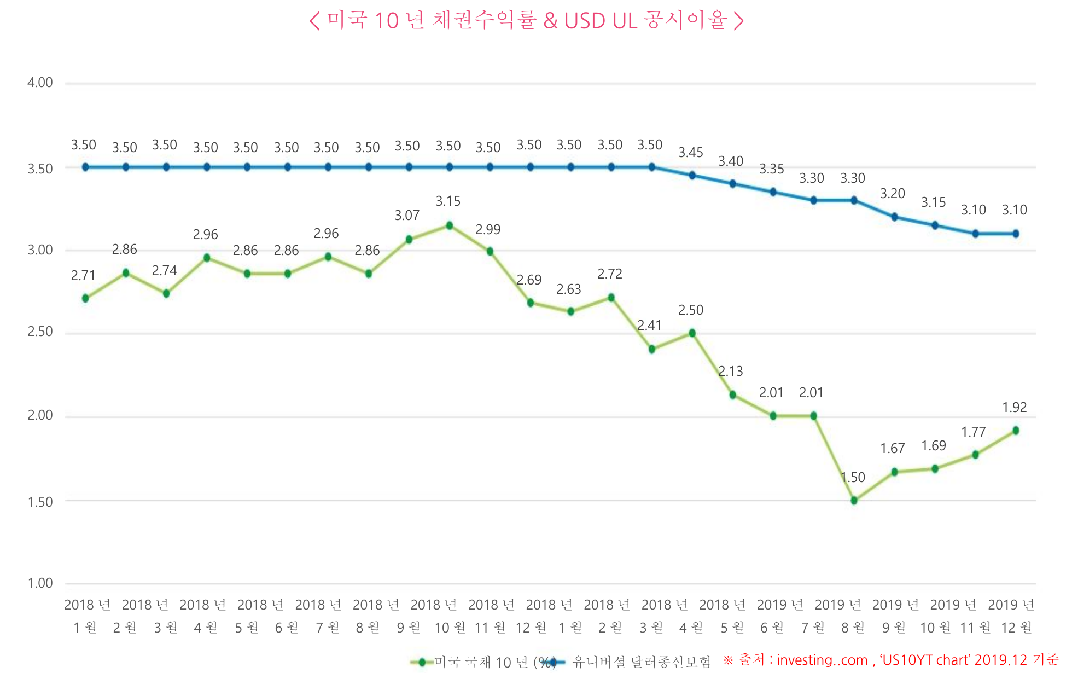
미국 10년 채권수익률 & USD UL 공시이율
금리의 방향
USD UL 공시이율
3.50% → 3.10%
미국 국채 10년
2.71% → 1.92%
(2019년 8월 최저 1.50%)
※ 출처: investing.com, ‘US10YT chart’ 2019.12 기준

Slide 95
와타나베 부인
차별화 전략
저금리 시대, 일본 주부들은 어떻게 자산을 지켰을까

Slide 96

“와타나베 부인을 알고 계신가요?”
와타나베 부인
일본에서 저금리 상황이 계속되어 예금 이자가 낮아지자 일본 주부들이 낮은 금리인 엔화를 빌려 금리가 높은 외국 자산에 투자했습니다. [중략] 일본에서 가장 흔한 성을 따서 ‘와타나베 부인’이라고 부르게 된 것입니다.

Slide 97

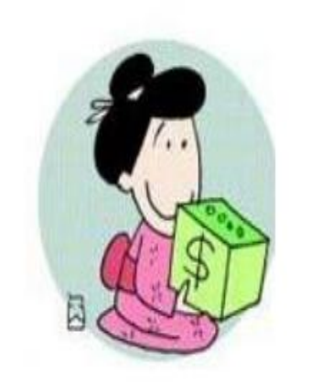
강남 사모님 vs 와타나베 부인
와타나베 부인
강남 사모님
와타나베 부인
강남 사모님 | 구분 | 와타나베 부인
부유층 | 특징 | 일반 가정주부
투자열풍 | 등장 배경 | 저금리
펀드, 부동산 | 투자 수단 | 외환거래, 해외예금
전문가와 투자매체 등에서 정보를 얻은 뒤 여유자산을 활용하여 투자 | 투자 방법 | 금리가 싼 엔화를 빌리고 그 돈으로 금리가 높은 호주 등에 투자

Slide 98
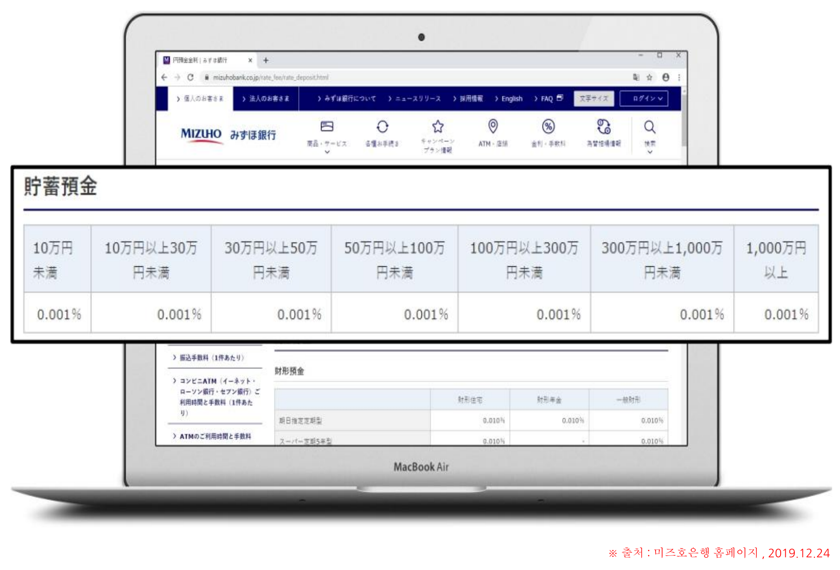
일본 저축예금 금리 0.001%
와타나베 부인
미즈호은행 저축예금
0.001%
10만엔 미만부터 1,000만엔 이상까지 모든 구간 동일
※ 출처: 미즈호은행 홈페이지, 2019.12.24

Slide 99
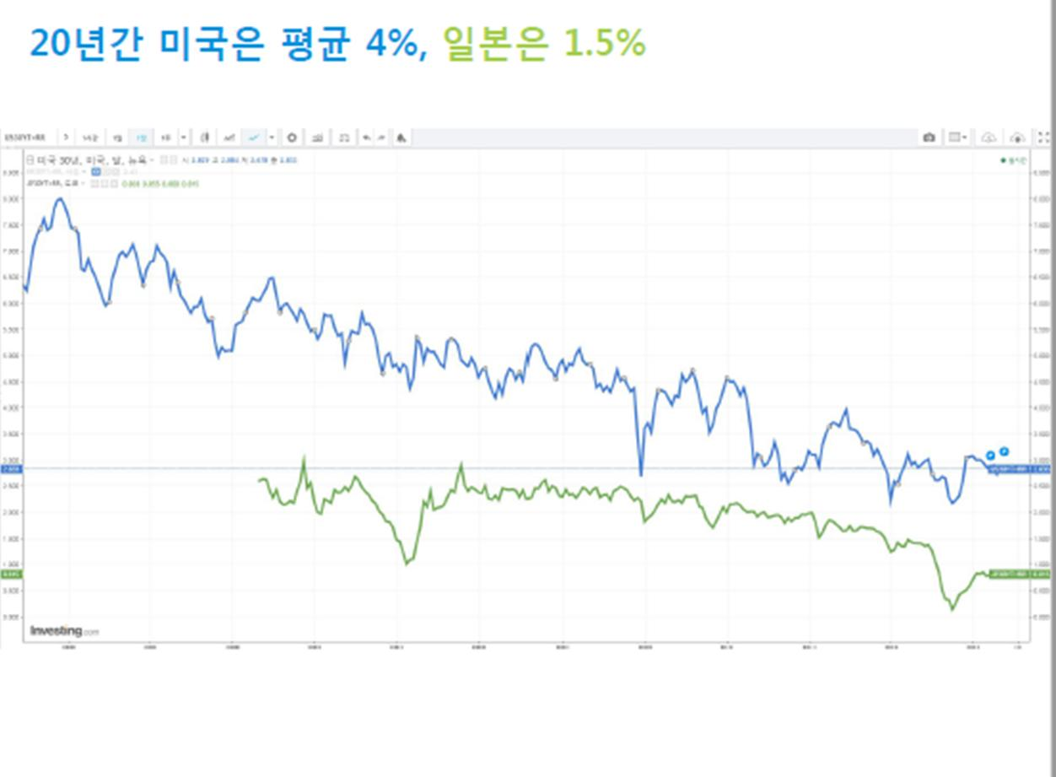
20년간 미국은 평균 4%, 일본은 1.5%
와타나베 부인
미국 20년 평균
4%
일본 20년 평균
1.5%

Slide 100
똑같이 1억을 저축했다면, 20년 뒤
와타나베 부인
2억 2천만원
미국에 투자한 경우
1억 3천만원
일본에 투자한 경우

Slide 101
컨셉 “1억” 만들기
SALES CONCEPT

Slide 102
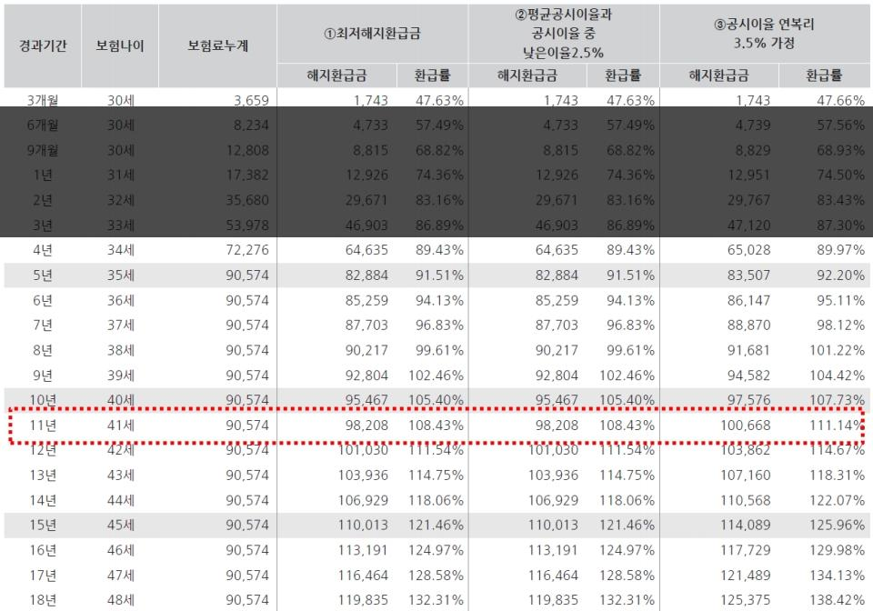
해지환급금 예시로 보는 1억 만들기
컨셉 “1억” 만들기
5년 추가납입 포함 150만원씩 납입 시, 5년 거치하여 10년째에 1억
월불입액이 30만원이라면 2천만원 만들기 컨셉
점선 강조 행: 11년(41세) 시점

Slide 103
컨셉 “마르지 않는” 샘
SALES CONCEPT · 3%

Slide 104
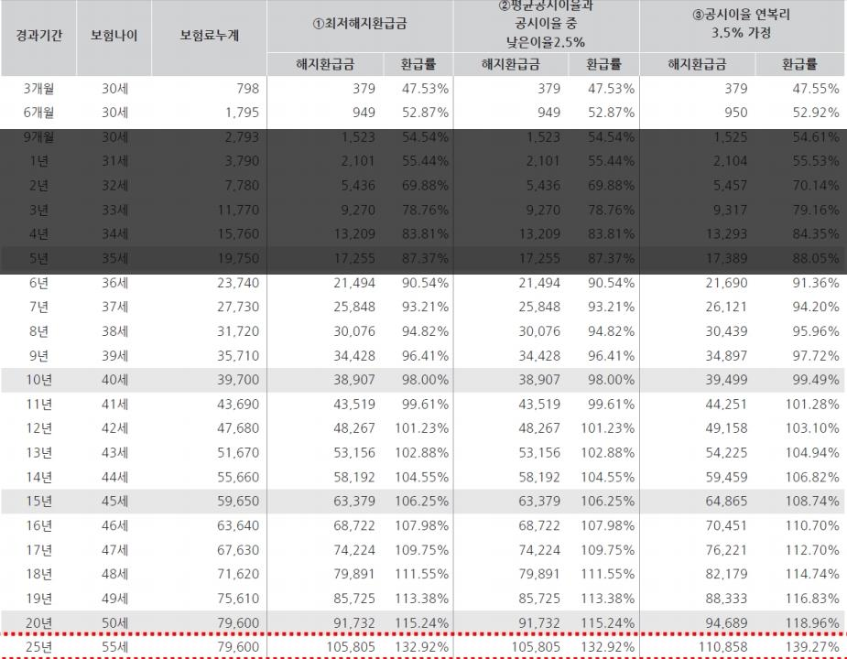
해지환급금 예시로 보는 평생 인출
컨셉 “마르지 않는” 샘
20년 추가납입 포함하여 월 33만원씩 납입하고 5년간 거치하면 적립금은 1억 1천만원
이때부터 죽을 때까지 매월 33만원씩 인출해도 1억 1천만원은 마르지 않음

Slide 105
가입설계
유니버셜달러종신
[1] 가입금액을 먼저 설정 · [2] 보험료를 먼저 설정 · 가입설계서 읽는 법

Slide 106
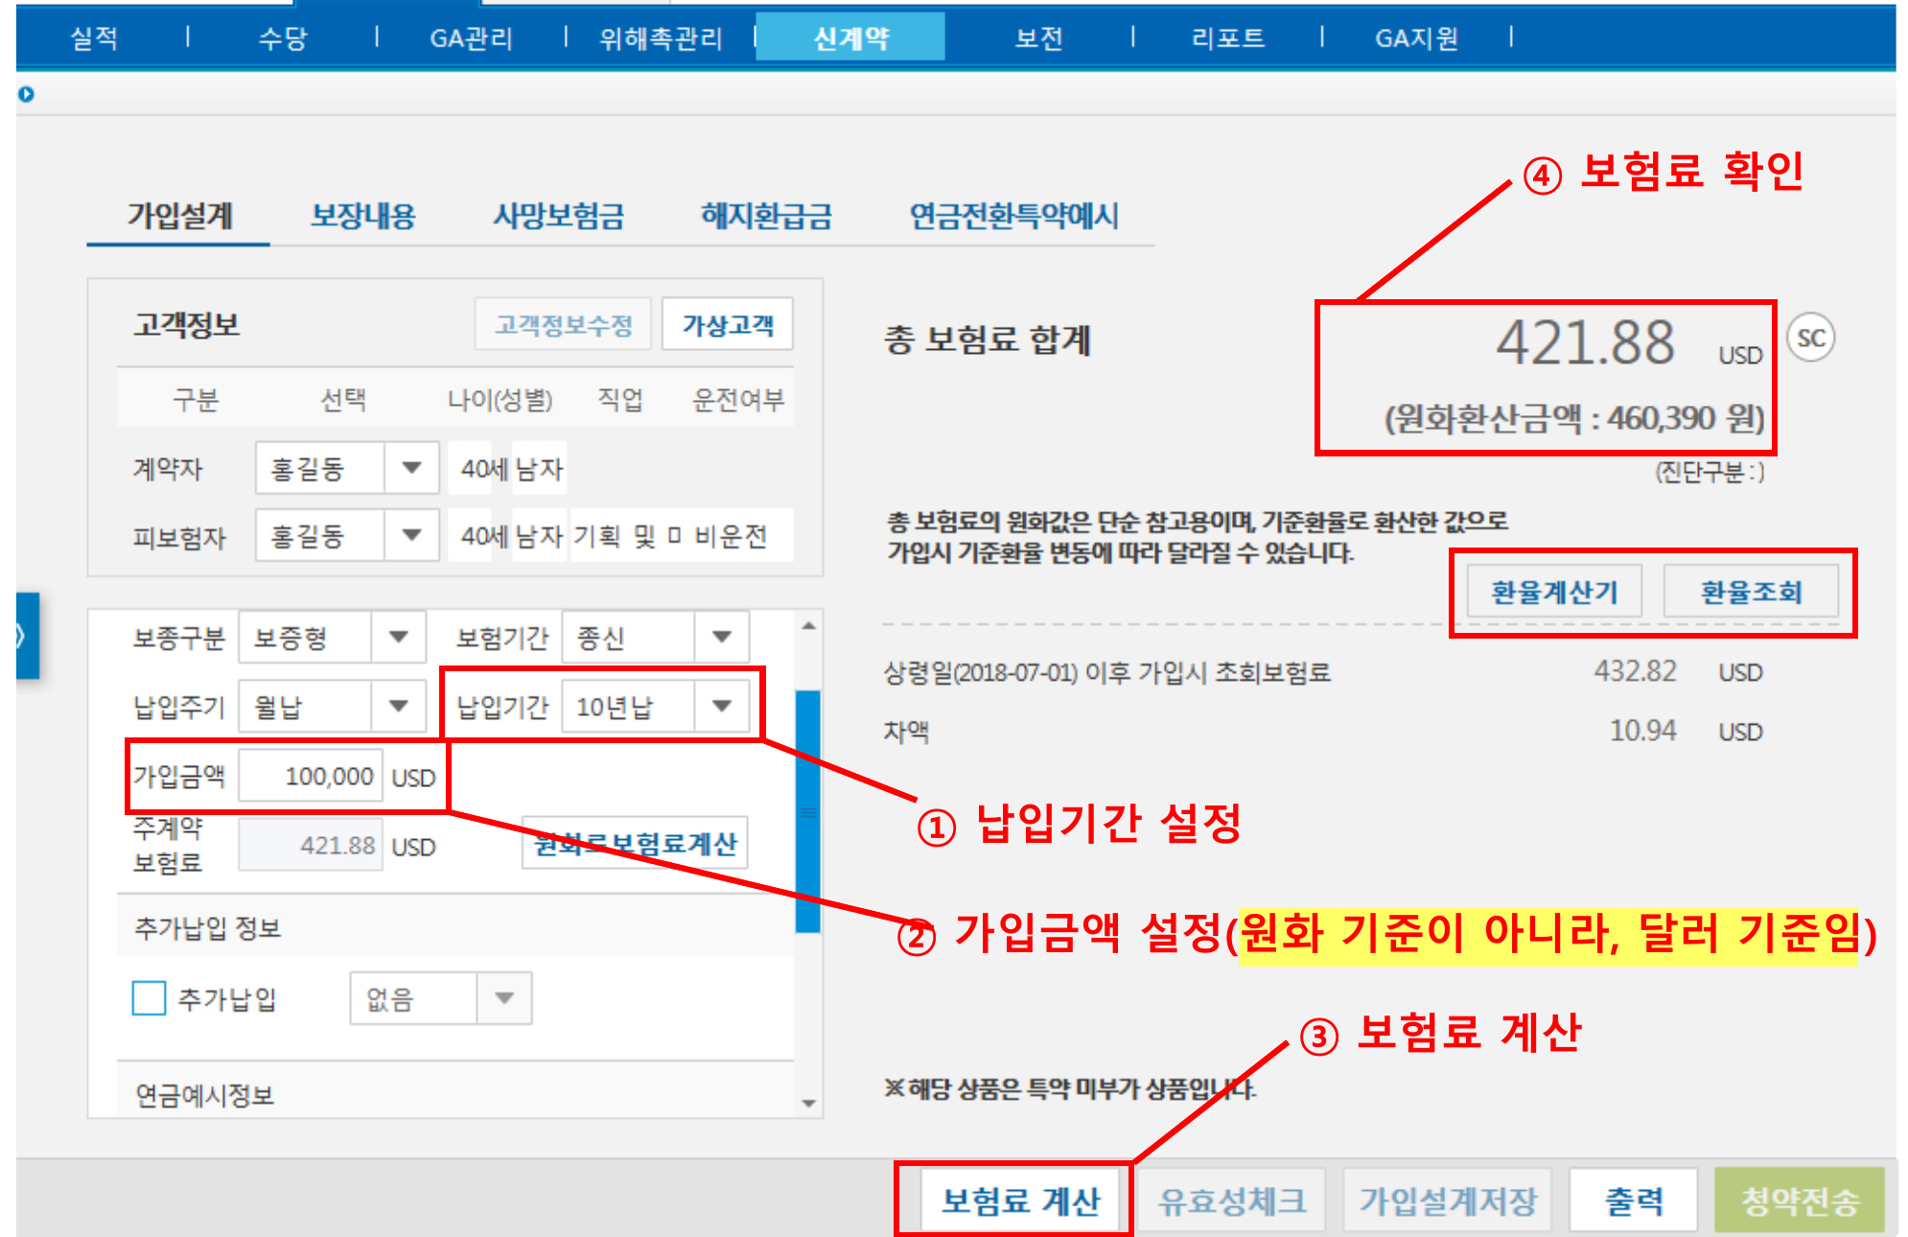
가입금액을 먼저 설정하는 설계방식
가입설계 [1]
① 납입기간 설정
② 가입금액 설정 (원화 기준이 아니라, 달러 기준임)
③ 보험료 계산
④ 보험료 확인

Slide 107
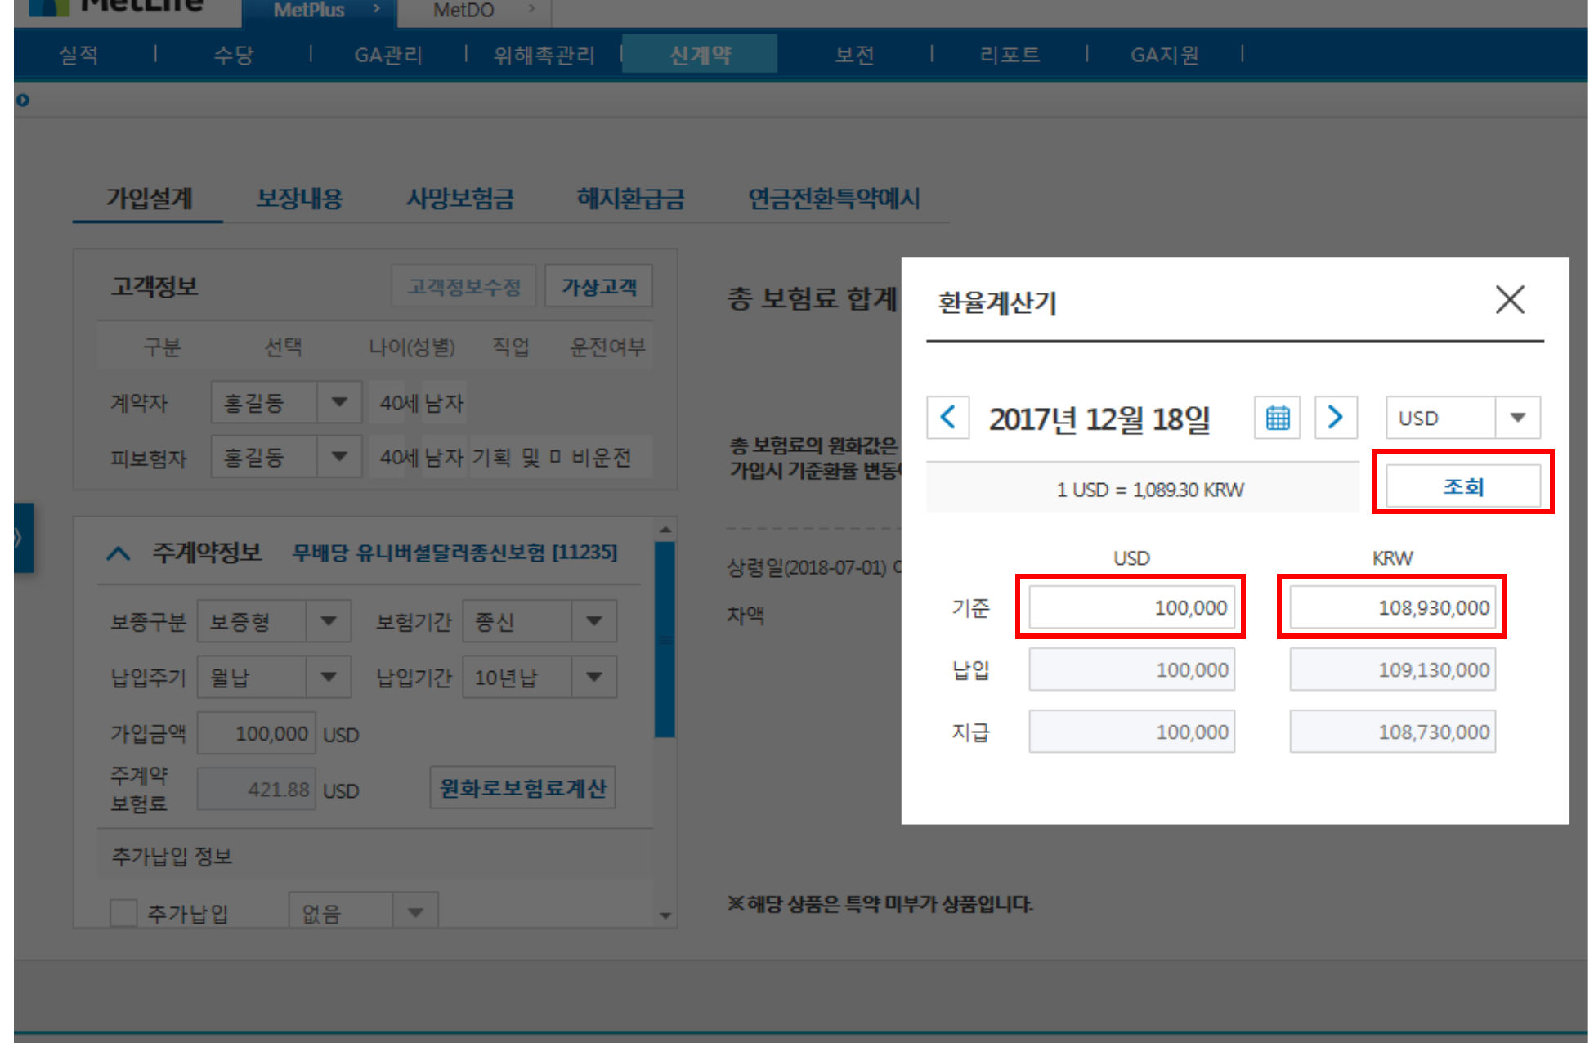
가입금액을 먼저 설정하는 설계방식 · 환율계산기
가입설계 [1]
환율계산기 · 2017.12.18
1 USD = 1,089.30 KRW
기준 USD 100,000
= KRW 108,930,000
납입 109,130,000
지급 108,730,000

Slide 108
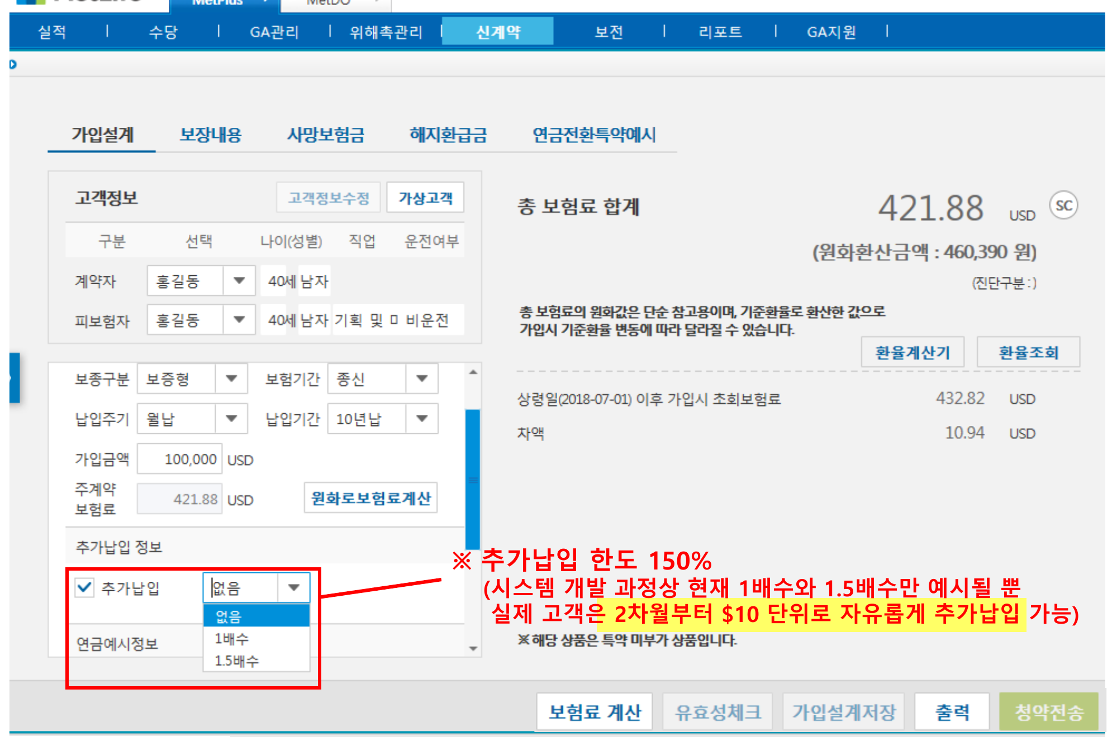
가입금액을 먼저 설정하는 설계방식 · 추가납입
가입설계 [1]
※ 추가납입 한도 150%
시스템 개발 과정상 현재 1배수와 1.5배수만 예시될 뿐
실제 고객은 2차월부터 $10 단위로 자유롭게 추가납입 가능

Slide 109
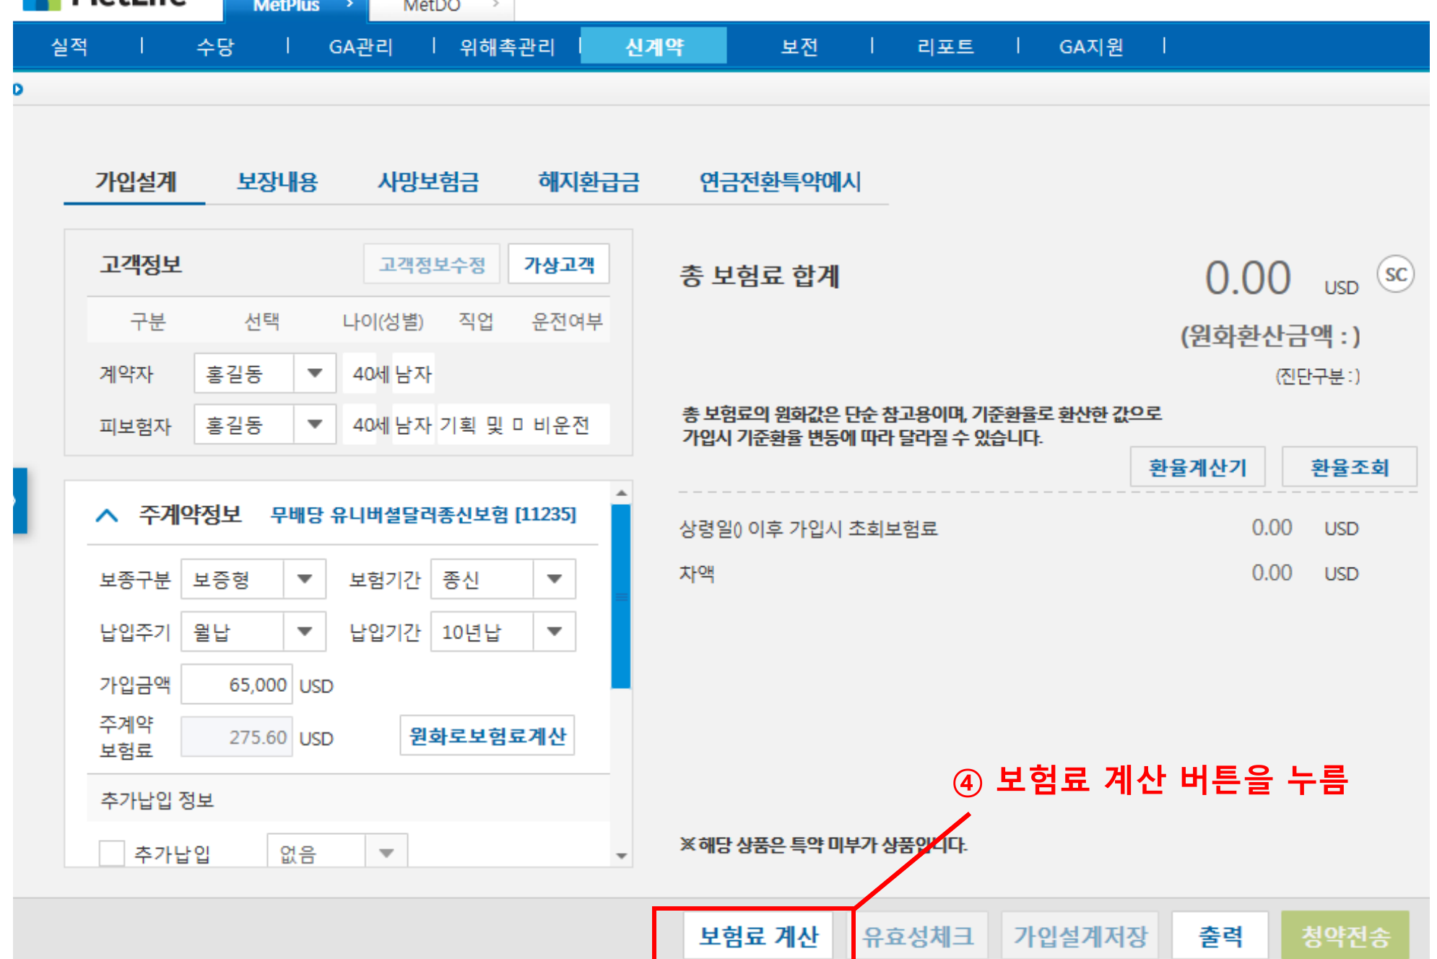
보험료를 먼저 설정하는 설계방식
가입설계 [2]
④ 보험료 계산 버튼을 누름
예시: 가입금액 65,000 USD · 주계약보험료 275.60 USD · 10년납

Slide 110
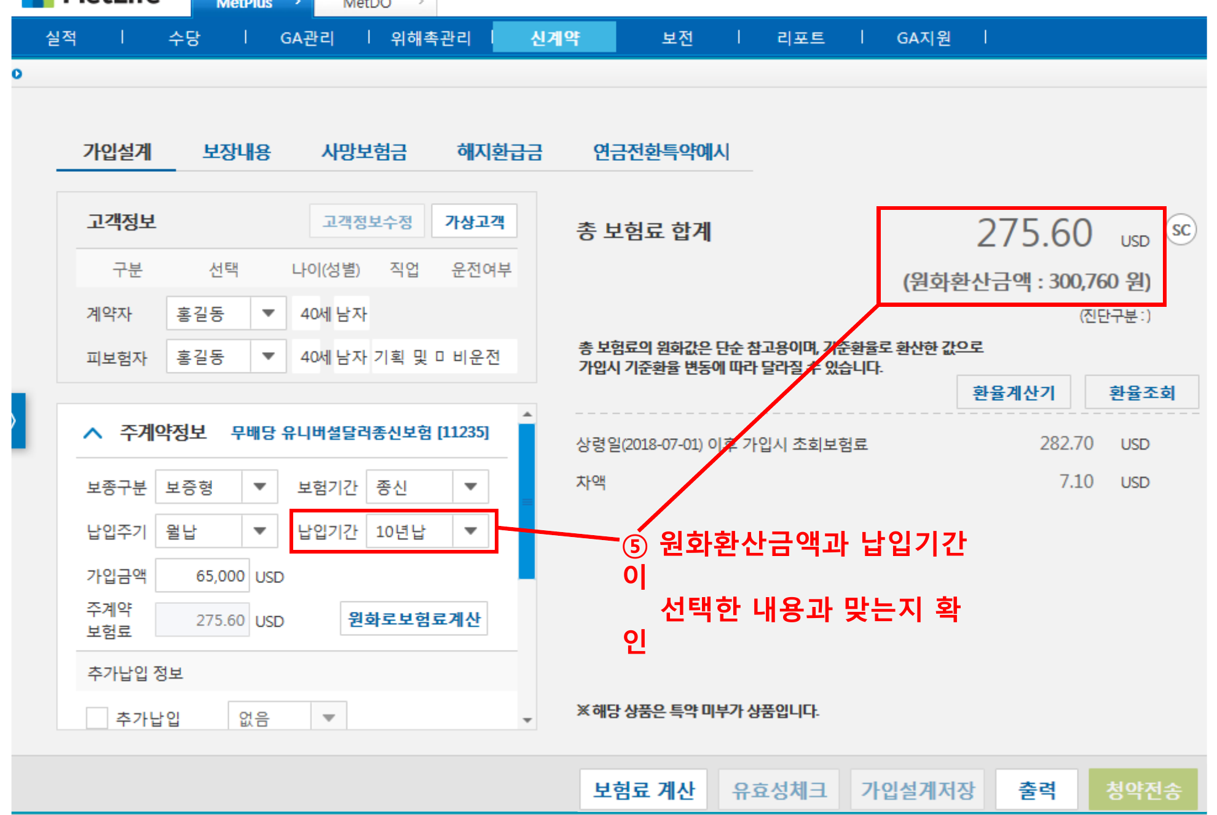
보험료를 먼저 설정하는 설계방식 · 결과 확인
가입설계 [2]
⑤ 원화환산금액과 납입기간이 선택한 내용과 맞는지 확인
총 보험료 합계 275.60 USD
(원화환산금액 300,760원)

Slide 111
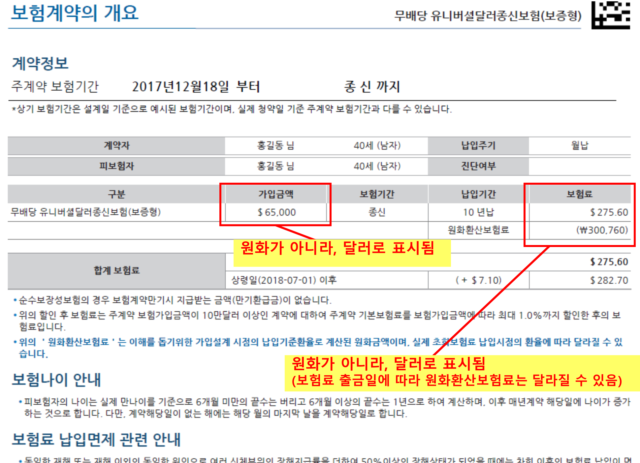
보험계약의 개요
가입설계서 읽기 ①
원화가 아니라, 달러로 표시됨
가입금액 $65,000 · 보험료 $275.60
원화환산보험료(₩300,760)는 보험료 출금일에 따라 달라질 수 있음

Slide 112

보장내용 (요약)
가입설계서 읽기 ②

Slide 113

사망보험금 예시
가입설계서 읽기 ③
원화가 아니라, 달러로 표시됨
경과기간과 금리 가정에 관계없이 사망보험금 $65,000 유지
기준: 계약정보 참조, 단위 USD

Slide 114

해지환급금 예시 (주계약 + 추가납 1배)
가입설계서 읽기 ④
원화가 아니라, 달러로 표시됨
①과 ② 중 큰 값을 기준으로 하기 때문에 ①최저해지환급금(3.0%)을 동일하게 사용
③은 공시이율 연복리 3.5%(2017년 12월 현재) 적용. 환급률은 예시이율로 계산된 해지환급금과 ①최저해지환급금 중 큰 값 기준

Slide 115
유의사항
유니버셜달러종신
상품설명 시 필수 설명항목 · 발생 예상 민원사례

Slide 116



상품설명 시 필수 설명항목 및 유의사항
유의사항
상품설명 시 필수 설명항목
상품설명 시 유의사항
달러상품이므로 환율에 따라 보험료가 매월 변동된다는 내용
계약자는 환차익, 환차손에 대한 기본개념 이해가 가능해야 함
종신보험상품, 장기상품
≠ 저축(연금)상품, 단기 투자상품
지적재산권 문제가 발생할 수 있는 자료의 무단 활용 금지
해지환급금, 보험금, 중도인출금 등을 달러로 지급받게 되는 구조
불명확한 미래 시점의 달러가치 상승 예측 또는 확정 금지
미승인자료 사용 금지

Slide 117
발생 예상 민원사례
유의사항
종신보험
달러상품
장기상품
원화환산서비스
“저축(or 연금)상품으로 알았는데, 보장성(or 종신)상품으로 가입되어 있다”
“보험료가 변동되는지 몰랐다”
“투자상품으로 설명 받았다”
“환차손으로 인해 손해가 가능한 상품인지 몰랐다” (환율하락 시 집중 가능성)
“단기에 원금확보(or 원금보장)가 가능한 상품으로 설명 받았다”
“원화! 환산! 서비스!에 대한 설명을 못 들었다”

Slide 118


달러로 받는 랍스터 뷔페
달러의 가치를 전달하는 법
· ‘진짜 대서양에서 잡힌 랍스터’ 마케팅
· 점점 떨어지는 환율에 매장은 대기 1시간은 기본
‘달러’로 내는 보험료의 가치를 전달하면 보험영업도 성공!!

Slide 119

보험으로 묻고
달러로 답하다!
(무)유니버셜달러종신보험

Slide 120
타겟 리스트
유니버셜달러종신 · 실행
1. 신규, 타사 가망고객
2. 기존 고객
1) 사망보장 업그레이드
1) 기존 종신보험 주계약 리모델링
2) 달러유니버셜종신 + 건강보험

Slide 121
한국보험금융(주)
2026년 2월 Issue & Concept
사람을 위한 따뜻한 보험
전략채널본부 조진열 관리부장

